Slide 1
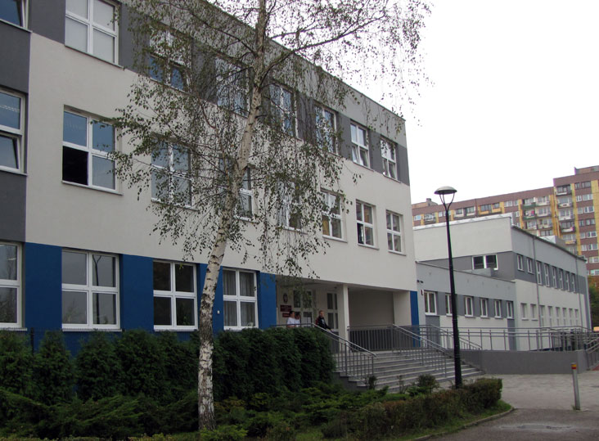
E L E K T R O N I K
Zespół Szkół Elektronicznych i Informatycznych

Slide 2
Zapraszamy
E l e k t r o n i k
Dni otwarte:
10 maja 2019 (piątek) od 14⁰⁰ do 18⁰⁰
11 maja 2019 (sobota) od 9⁰⁰ do 14⁰⁰

Slide 3
Technikum 5 –letnie (po szkole podstawowej)
ZAWÓD | KWALIFIKACJE
Technik automatyk | Montaż, uruchamianie i obsługiwanie układów automatyki przemysłowej Eksploatacja układów automatyki przemysłowej
Technik elektronik | Montaż oraz instalowanie układów i urządzeń elektronicznych Eksploatacja urządzeń elektronicznych
Technik informatyk | Administracja i eksploatacja systemów komputerowych, urządzeń peryferyjnych i lokalnych sieci komputerowych Tworzenie i administrowanie stronami internetowymi oraz bazami danych
Technik realizacji nagrań | Montaż dźwięku Realizacja nagrań dźwiękowych
E l e k t r o n i k

Slide 4
Technikum 5 –letnie (po szkole podstawowej)
ZAWÓD | KWALIFIKACJE
Technik programista | Tworzenie i administrowanie stronami internetowymi oraz bazami danych Projektowanie, programowanie i testowanie aplikacji
Elektronik (3 lata) | Montaż oraz instalowanie układów i urządzeń elektronicznych
E l e k t r o n i k
Nauka w technikum trwa 5 lat. Na zakończenie piątej klasy uczniowie zdają egzamin maturalny. Podczas cyklu kształcenia zdają egzaminy na poszczególne kwalifikacje.
Po ukończeniu szkoły i pozytywnym zaliczeniu egzaminów ze wszystkich kwalifikacji otrzymują tytuł zawodowy technika w określonym zawodzie.

Slide 5
Technikum 4 –letnie (po gimnazjum)
ZAWÓD | KWALIFIKACJE
Technik automatyk | Montaż, uruchamianie i obsługiwanie układów automatyki przemysłowej Eksploatacja układów automatyki przemysłowej
Technik elektronik | Montaż oraz instalowanie układów i urządzeń elektronicznych Eksploatacja urządzeń elektronicznych
Technik informatyk | Administracja i eksploatacja systemów komputerowych, urządzeń peryferyjnych i lokalnych sieci komputerowych Tworzenie i administrowanie stronami internetowymi oraz bazami danych
Technik realizacji nagrań | Montaż dźwięku Realizacja nagrań dźwiękowych
E l e k t r o n i k

Slide 6
Technikum 4 –letnie (po gimnazjum)
ZAWÓD | KWALIFIKACJE
Technik programista | Tworzenie i administrowanie stronami internetowymi oraz bazami danych Projektowanie, programowanie i testowanie aplikacji
Elektronik (3 lata) | Montaż oraz instalowanie układów i urządzeń elektronicznych
E l e k t r o n i k
Nauka w technikum trwa 4 lata. Na zakończenie czwartej klasy uczniowie zdają egzamin maturalny. Podczas cyklu kształcenia zdają egzaminy na poszczególne kwalifikacje.
Po ukończeniu szkoły i pozytywnym zaliczeniu egzaminów ze wszystkich kwalifikacji otrzymują tytuł zawodowy technika w określonym zawodzie.

Slide 7
Technik automatyk
Jakie kwalifikacje zdobędziesz?
ELM.01. Montaż, uruchamianie i obsługiwanie układów automatyki przemysłowej
ELM.04. Eksploatacja układów automatyki przemysłowej
E l e k t r o n i k
Jeżeli interesujesz się nowoczesnymi technologiami, jeśli pasjonuje Cię automatyka i elektronika, jeśli świata nie widzisz poza robotyką, chcesz zdobyć nowoczesny zawód, dający wiele możliwości zatrudnienia, to kierunek technik automatyk jest stworzony dla Ciebie.

Slide 8
Technik automatyk
Co potrafisz?
ELM.01. Montaż, uruchamianie i obsługiwanie układów automatyki przemysłowej
Uczeń, zdobywając tę kwalifikację, będzie potrafił:
Programować sterowniki PLC (Programmable Logic Controller);
Konfigurować parametry urządzeń na podstawie dokumentacji technicznej;
Uruchamiać instalację automatyki przemysłowej
Dobierać przyrządy do wykonania pomiarów i wykonać pomiary w układach automatyki
Oceniać poprawność pracy instalacji automatyki oraz wprowadzać korekty;
ELM.04. Eksploatacja układów automatyki przemysłowej
Uczeń, zdobywając tę kwalifikację, będzie potrafił:
Określić zakres i wykonać czynności obejmujące okresowe przeglądy oraz konserwację instalacji;
Przeprowadzać testy urządzeń i instalacji zgodnie z wytycznymi zawartymi w dokumentacji technicznej;
Ocenić stan techniczny urządzeń i instalacji automatyki
Lokalizować uszkodzenia instalacji;
Określać rodzaj i zakres napraw instalacji;
Wymieniać uszkodzone urządzenia w obwodach automatyki.
E l e k t r o n i k

Slide 9
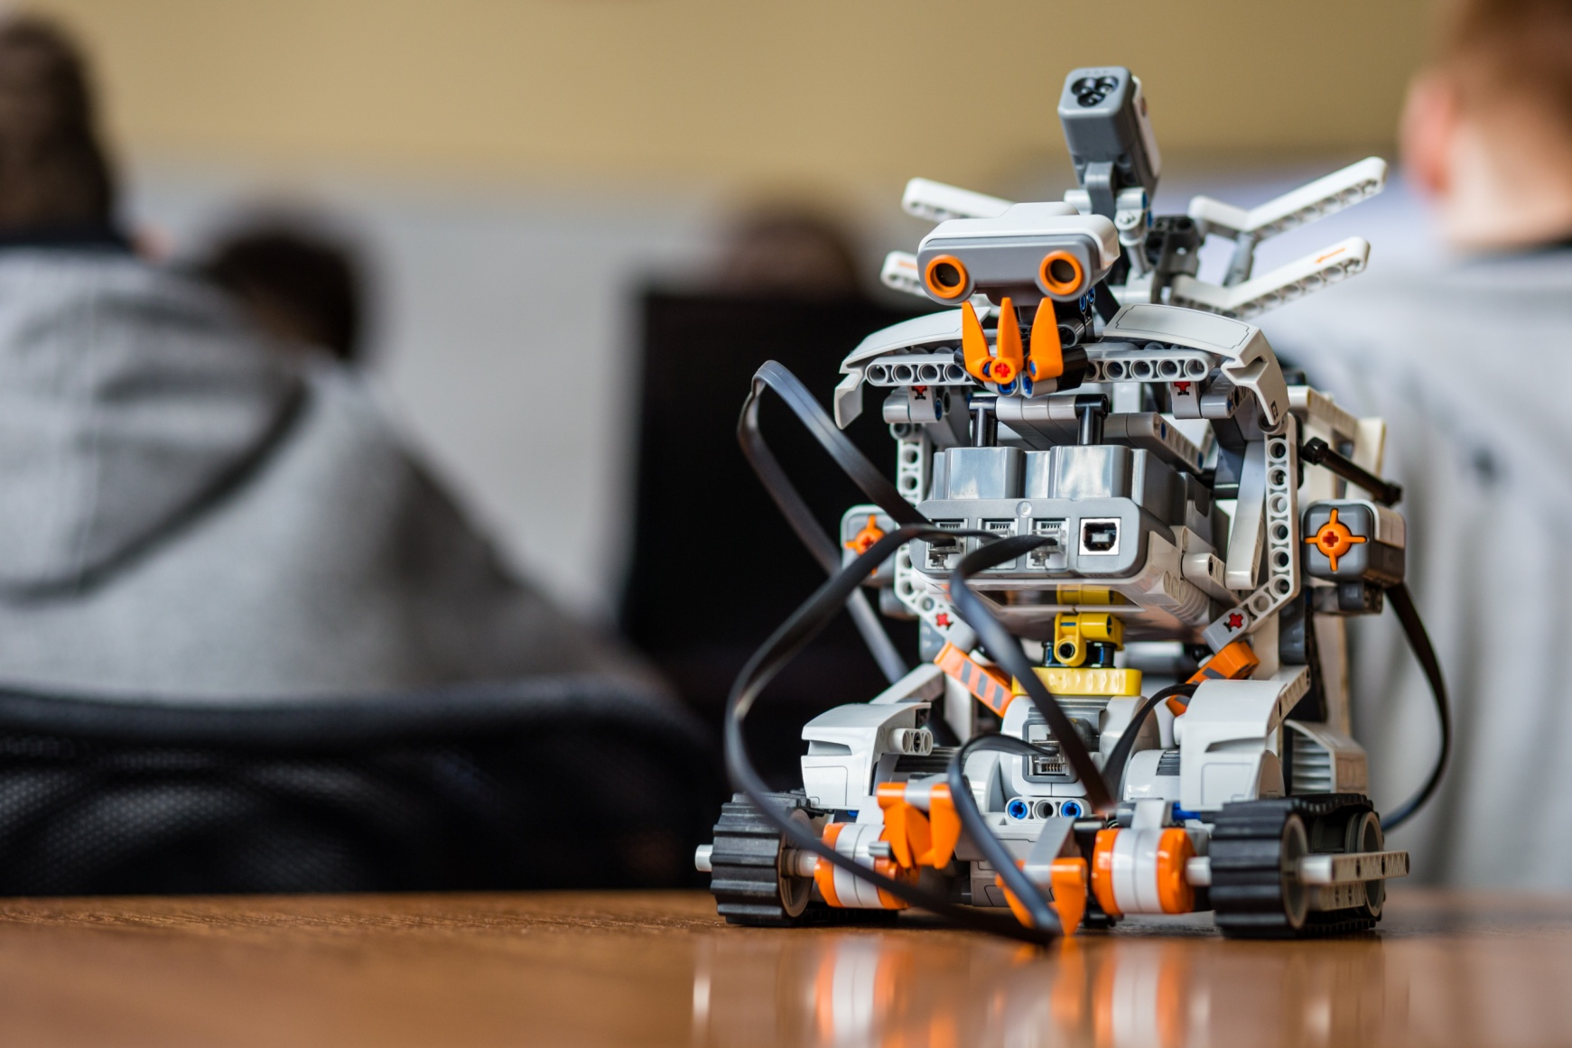
Technik automatyk
Gdzie możesz pracować?
Automatyk jest osobą, której przedmiotem zainteresowań są maszyny, a dokładnie - ich układy sterowania. Dziś trudno sobie wyobrazić halę produkcyjną bez maszyn, które w sposób w pełni zautomatyzowany wytwarzają produkty. To właśnie automatycy zajmują się tym, by takie maszyny pracowały bez zarzutu.
Technik automatyk należy do przyszłościowych zawodów. Automatycy mogą znaleźć zatrudnienie praktycznie w każdej firmie regionu, która stawia na nowoczesne rozwiązania technologiczne, 9 posiada zautomatyzowane linie produkcyjne wyposażone np. w roboty spawalnicze.
E l e k t r o n i k

Slide 10
Technik elektronik
Jakie kwalifikacje zdobędziesz?
E l e k t r o n i k
ELM.02. Montaż oraz instalowanie układów i urządzeń elektronicznych
ELM.05. Eksploatacja urządzeń elektronicznych
To dynamiczny kierunek skupiony na nowoczesnych technologiach, które ułatwiają człowiekowi życie. Postęp w dziedzinie elektroniki i technologii elektronicznej wymaga istnienia specjalistów. My takich przygotowujemy, bo elektronika jest wszędzie.

Slide 11
Technik elektronik
Co potrafisz?
ELM.02. Montaż oraz instalowanie układów i urządzeń elektronicznych
Uczeń, zdobywając tę kwalifikację, będzie potrafił:
Lutować ręcznie metodą przewlekaną i powierzchniową;
Uruchamiać układy i urządzenia elektroniczne;
Lokalizować i usuwać usterki w układach i urządzeniach elektronicznych;
Stosować programy do symulacji działań układów elektronicznych.
ELM.05. Eksploatacja urządzeń elektronicznych
Uczeń, zdobywając tę kwalifikację, będzie potrafił:
Opisywać technologie i systemy transmisji światłowodowej;
Dobierać urządzenia elektroniczne do przewidywanych warunków pracy;
Programować urządzenia elektroniczne;
Wykonywać pomiary parametrów urządzeń elektronicznych oraz ich elementów;
Konserwować i naprawiać instalację oraz urządzenia elektroniczne.
E l e k t r o n i k

Slide 12
Technik elektronik
Gdzie możesz pracować?
Absolwenci szkoły kształcącej w zawodzie technik elektronik mogą być zatrudnieni:
w zakładach, w których są produkowane lub stosowane urządzenia elektroniczne, na stanowiskach uruchamiania lub konserwacji,
w zakładach naprawczych urządzeń elektronicznych,
w zakładach instalujących urządzenia elektroniczne,
w placówkach badawczo-rozwojowych,
w pracowniach i biurach konstrukcyjno-technologicznych zajmujących się projektowaniem urządzeń elektronicznych,
w placówkach handlowych zajmujących się sprzedażą urządzeń elektronicznych.
E l e k t r o n i k

Slide 13
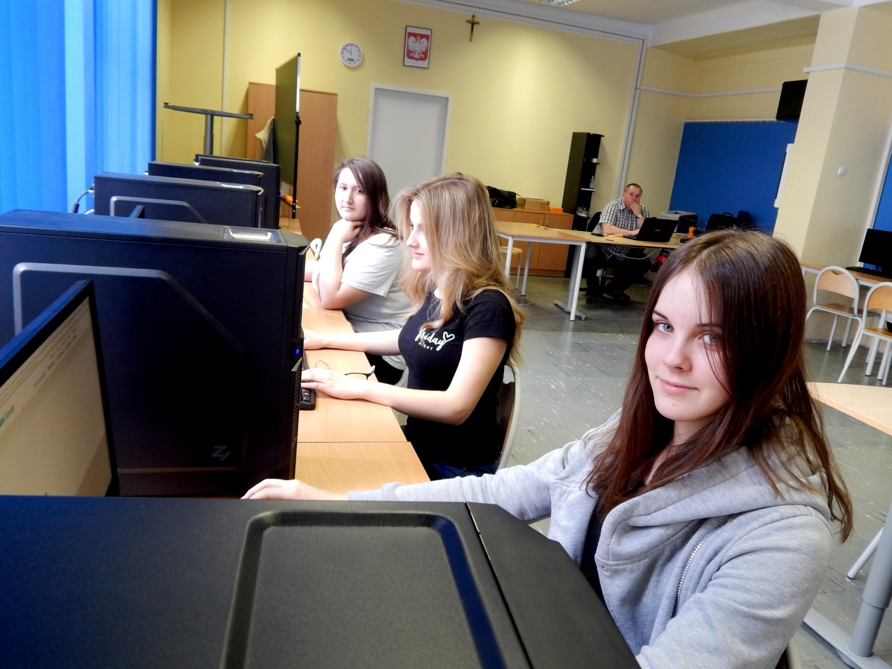
Technik informatyk
Jakie kwalifikacje zdobędziesz?
INF.02. Administracja i eksploatacja systemów komputerowych, urządzeń peryferyjnych i lokalnych sieci komputerowych
INF.03. Tworzenie i administrowanie stronami internetowymi oraz bazami danych
E l e k t r o n i k
Technik informatyk to ciekawy, twórczy, prestiżowy i bardzo dobrze opłacany zawód dla ludzi dynamicznych i pełnych pomysłowości. Technik informatyk to zawód poszukiwany na krajowych i zagranicznych rynkach pracy.

Slide 14
Technik informatyk
Co potrafisz?
INF.02. Administracja i eksploatacja systemów komputerowych, urządzeń peryferyjnych i lokalnych sieci komputerowych
Uczeń, zdobywając tę kwalifikację, będzie potrafił:
Przygotować stanowisko komputerowe do pracy;
Wykonać lokalną sieć komputerową;
Naprawić urządzenia techniki komputerowej;
Administrować systemami operacyjnymi;
INF.03. Tworzenie i administrowanie stronami internetowymi oraz bazami danych
Uczeń, zdobywając tę kwalifikację, będzie potrafił:
Tworzyć i administrować bazy danych;
Tworzyć strony i aplikacje internetowe.
E l e k t r o n i k

Slide 15
Technik informatyk
Gdzie możesz pracować?
Absolwent szkoły kształcącej w zawodzie technik informatyk może być zatrudniony na stanowiskach:
instalatora i administratora systemów operacyjnych,
administratora sieci komputerowych,
administratora baz danych,
projektanta i programisty baz danych,
instalatora i konserwatora sprzętu komputerowego,
w placówkach handlowych zajmujących się sprzedażą urządzeń komputerowych.
E l e k t r o n i k

Slide 16
Technik programista
Jakie kwalifikacje zdobędziesz?
INF.03. Tworzenie i administrowanie stronami internetowymi oraz bazami danych
INF.04. Projektowanie, programowanie i testowanie aplikacji
systemami operacyjnymi i sieciami komputerowymi.
E l e k t r o n i k
Programista to osoba zajmująca się tworzeniem i rozwojem oprogramowania. Do jego zadań należy opracowywanie i wdrażanie do użytku programów komputerowych, np. programów zarządzających bazami danych, programów aplikacyjnych (np. edytory), systemowych, narzędziowych.

Slide 17
Technik programista
Co potrafisz?
INF.03. Tworzenie i administrowanie stronami internetowymi oraz bazami danych
Uczeń, zdobywając tę kwalifikację, będzie potrafił:
Tworzyć i administrować bazy danych;
Tworzyć strony i aplikacje internetowe.
INF.04. Projektowanie, programowanie i testowanie aplikacji
Uczeń, zdobywając tę kwalifikację, będzie potrafił:
Projektować, programować i testować zaawansowane aplikacje webowe;
Projektować, programować i testować aplikacje desktopowe;
Projektować, programować i testować aplikacje mobilne.
E l e k t r o n i k

Slide 18
Technik programista
Gdzie możesz pracować?
Absolwent szkoły kształcącej w zawodzie technik programista może być zatrudniony na stanowiskach:
programista aplikacji,
programista narzędziowy,
programista aplikacji internetowych,
projektanta, programisty i administratora baz danych,
tester aplikacji,
programista systemów łączności komputerowej,
instalatora i konserwatora sprzętu komputerowego, w placówkach handlowych zajmujących się sprzedażą urządzeń komputerowych.
E l e k t r o n i k

Slide 19
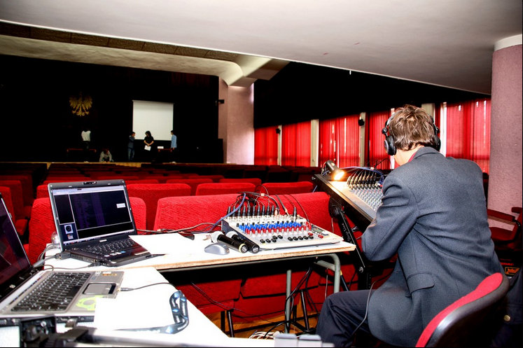
Technik realizacji nagrań
Jakie kwalifikacje zdobędziesz?
AUD.08. Montaż dźwięku
AUD.09. Realizacja nagrań dźwiękowych
E l e k t r o n i k
Nie ma takiego koncertu, imprezy plenerowej czy sztuki teatralnej, która mogłaby się odbyć bez specjalisty od nagłośnień. Jeśli pasjonuje Cię muzyka, jeśli interesujesz się obróbką dźwięku, to zapraszamy Cię na kierunek technik realizacji nagrań i nagłośnień.

Slide 20
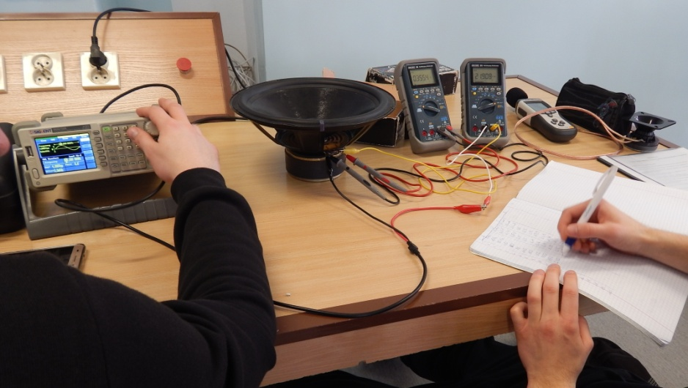
Technik realizacji nagrań
Co potrafisz?
AUD.08. Montaż dźwięku
Uczeń, zdobywając tę kwalifikację, będzie potrafił:
Rejestrować materiał dźwiękowy,
Obrabiać materiał dźwiękowy,
Edytować komunikaty systemu MIDI,
Edytować instrumenty MIDI
AUD.09. Realizacja nagrań dźwiękowych
Uczeń, zdobywając tę kwalifikację, będzie potrafił:
Dobierać urządzenia do realizacji nagłośnienia,
Wykonywać nagłośnienia plenerowe, estradowe i teatralne.
E l e k t r o n i k

Slide 21
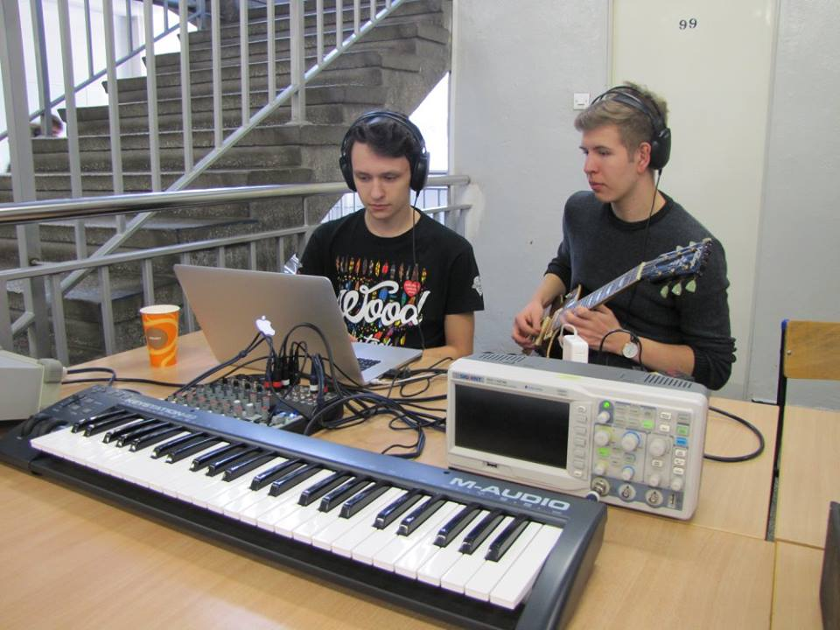
Technik realizacji nagrań
Gdzie możesz pracować?
Absolwent może podjąć pracę jako technik realizacji nagrań w takich miejscach jak:
studia i wytwórnie filmowe,
studia reklamowe i produkcyjne,
ośrodki telewizyjne i radiowe,
wytwórnie płytowe,
studia nagraniowe,
kina, teatry,
firmy organizujące imprezy.
E l e k t r o n i k

Slide 22
Branżowa szkoła I stopnia: Elektronik
Jakie kwalifikacje zdobędziesz?
ELM.02. Montaż oraz instalowanie układów i urządzeń elektronicznych.
E l e k t r o n i k
Trwająca 3 lata szkoła branżowa I stopnia na kierunku elektronik, przygotowuje specjalistę do montowania, demontowania, instalowania i konserwacji urządzeń elektronicznych. W głównej mierze kładzie nacisk na umiejętności zawodowe.

Slide 23
Branżowa szkoła I stopnia: Elektronik
Co potrafisz?
ELM.02. Montaż oraz instalowanie układów i urządzeń elektronicznych.
Uczeń, zdobywając tę kwalifikację, będzie potrafił:
Lutować ręczne metodą przewlekaną i powierzchniową;
Uruchamiać układy i urządzenia elektroniczne;
Lokalizować i usuwać usterki w układach i urządzeniach elektronicznych;
Stosować programy do symulacji działań układów elektronicznych.
E l e k t r o n i k

Slide 24
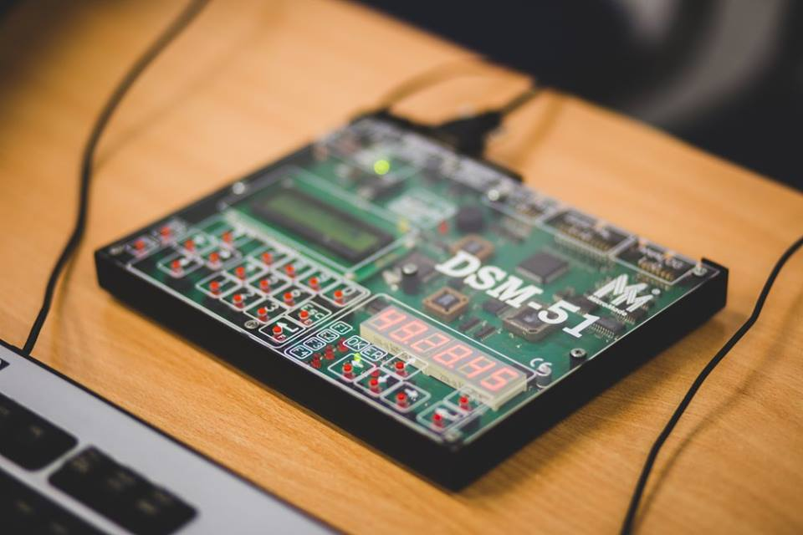
Branżowa szkoła I stopnia: Elektronik
Gdzie możesz pracować?
E l e k t r o n i k
Ukończenie tej specjalizacji gwarantuje uzyskanie wykształcenia wymaganego do zatrudnienia w przedsiębiorstwach komputerowych, firmach tworzących i eksploatujących elektroniczną aparaturę, urządzenia oraz sprzęt.

Slide 25
Certyfikaty i uprawnienia
Lokalna Akademia Sieciowa CISCO
ZSEiI współpracuje z firmą CISCO, uzyskał status Lokalnej Akademii Sieciowej CISCO. Zatrudnia instruktorów z uprawnieniami do prowadzenia szkoleń w zakresie kursu IT Essentials.
Każdy uczeń może bezpłatnie uczestniczyć w szkoleniu i po zdaniu końcowego egzaminu otrzymać oficjalny certyfikat CISCO.
Certyfikat IT Essentials zapewnia:
podwyższenie poziomu umiejętności z zakresu budowy i obsługi komputera,
posiadanie kwalifikacji uznawanych na świecie,
poprawę zawodowych perspektyw i mobilności,
dostęp do materiałów i programów.
E l e k t r o n i k

Slide 26
Certyfikaty i uprawnienia
CCNA Routing and Switching
Kurs obejmuje szeroki zakres zagadnień związanych z obsługą sieci komputerowych, od podstaw do zaawansowanych aplikacji i usług teleinformatycznych/telekomunikacyjnych.
Certyfikat CCNA R&S - potwierdza specjalistyczną wiedzę techniczną oraz umiejętności praktyczne w zakresie instalacji, okablowania strukturalnego, konfiguracji i zarządzania średniej wielkości sieciami teleinformatycznymi/telekomunikacyjnymi.
E l e k t r o n i k

Slide 27
Certyfikaty i uprawnienia
Microsoft Office Specialist - specjalistyczne egzaminy Microsoft Office.
Microsoft Technology Associate - pakiet 11 certyfikacji technologicznych pierwszego stopnia.
Adobe Certified Associate - certyfikat podstawowych umiejętności z: Photoshop, Dreamweaver, Flash.
CompTIA - podstawowy certyfikat w zakresie kluczowych umiejętności dot. IT.
IC3 (Internet and Computing Core Certification) - podstawowy certyfikat w zakresie Internetu i pracy na komputerze.
Autodesk Certified User – certyfikat podstawowych umiejętności z Autodesk Inventor i AutoCAD.
E l e k t r o n i k
Elektronik uzyskał autoryzację AUTHORIZED CERTIPORT TESTING CENTER,
stając się ośrodkiem egzaminacyjnym technologii IT, w którym można zdawać egzaminy udostępniane przez firmę Certiport (dostawca uznawanych na całym świecie certyfikacji w zakresie IT).

Slide 28
Certyfikaty i uprawnienia
Kurs SEP-owski do 1kV
E l e k t r o n i k
Uczniowie „Elektronika” mają możliwość zdobycia uprawnień do wykonywania, eksploatacji i pomiarów sieci elektroenergetycznych i urządzeń elektrycznych do napięcia 1000V tzw. uprawnienia SEP do 1kV.
Są to umiejętności oczekiwane przez pracodawców, które zwiększają szanse absolwentów na znalezienie interesującej pracy.

Slide 29
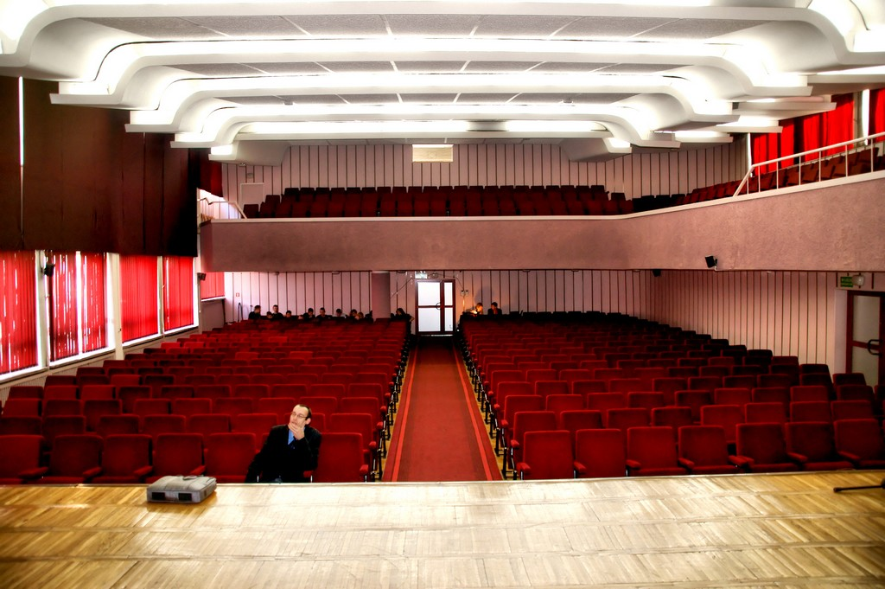
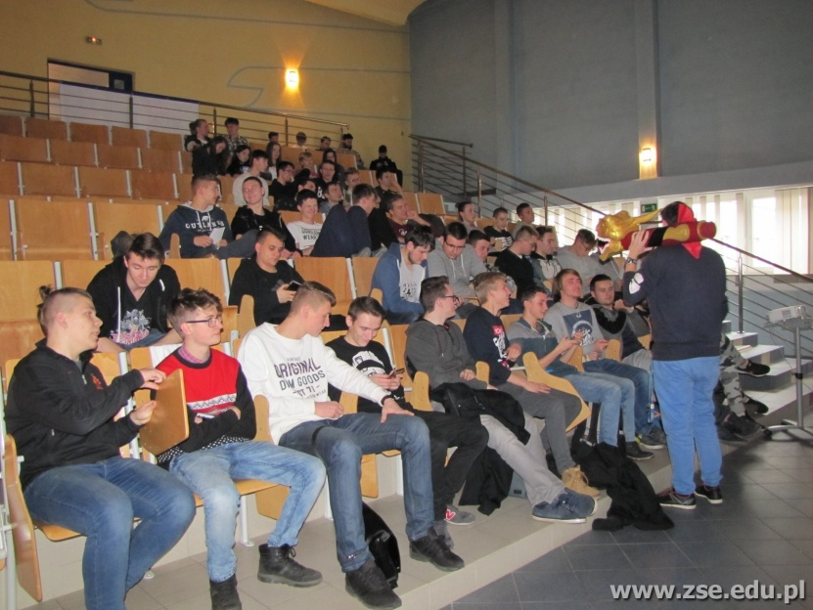
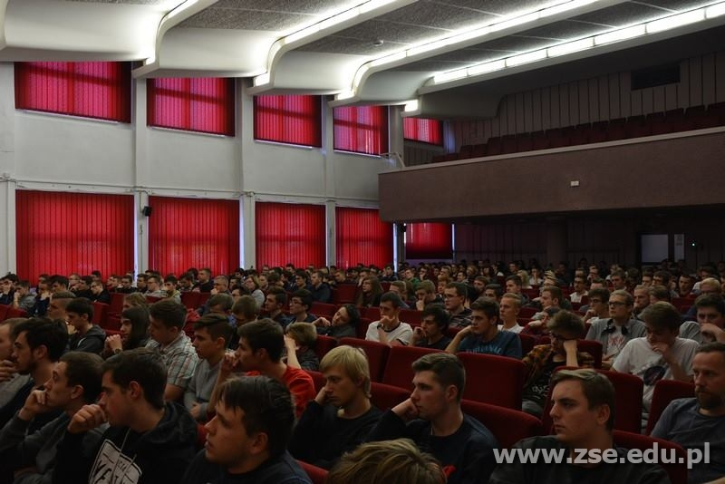
Kompleks audytoryjno konferencyjny
duża aula szkolna z balkonem - 600 miejsc
audytorium - 98 miejsc
sala konferencyjna - 50 miejsc
E l e k t r o n i k

Slide 30
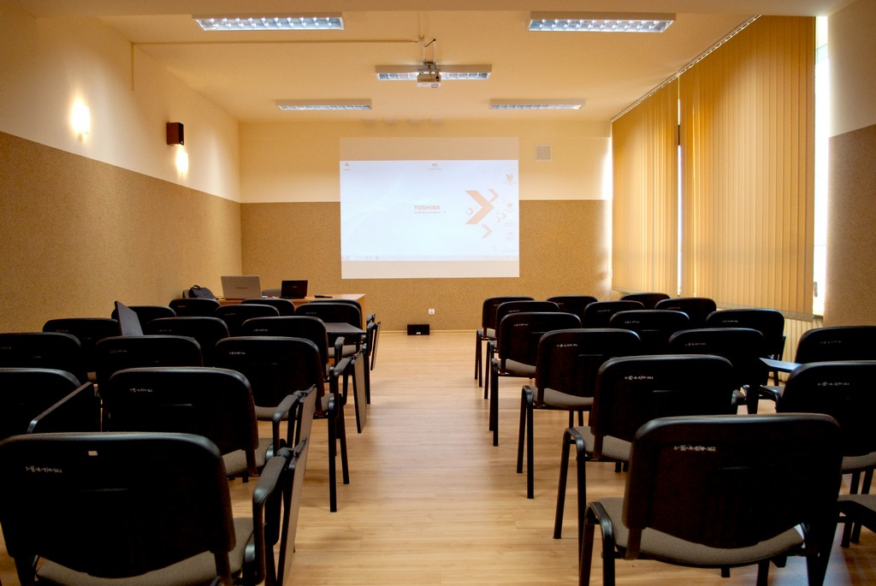
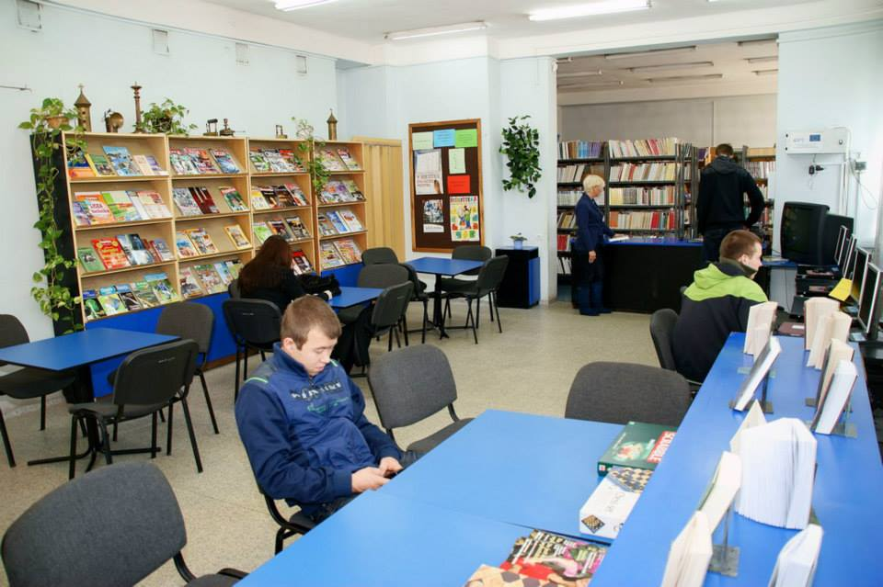
Sala multimedialna – 50 miejsc
Biblioteka
E l e k t r o n i k

Slide 31
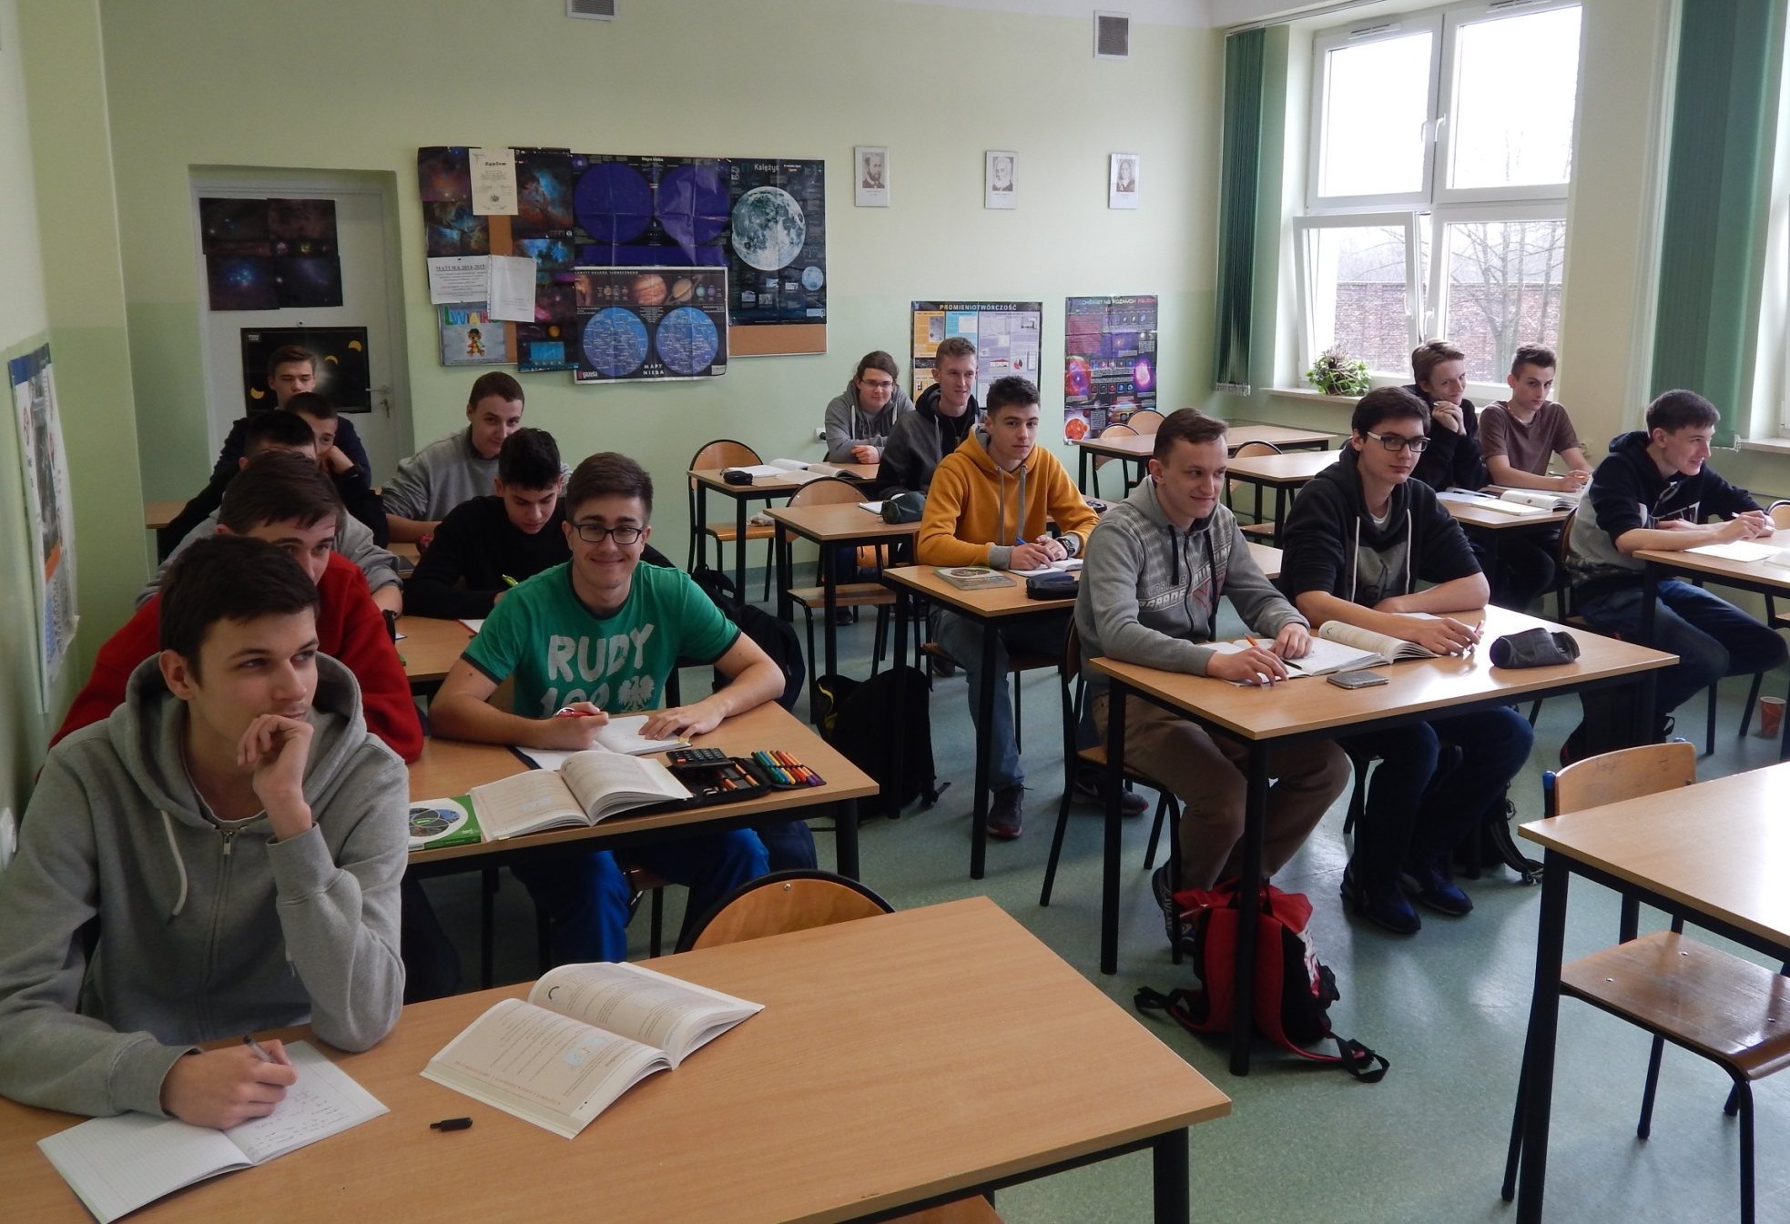
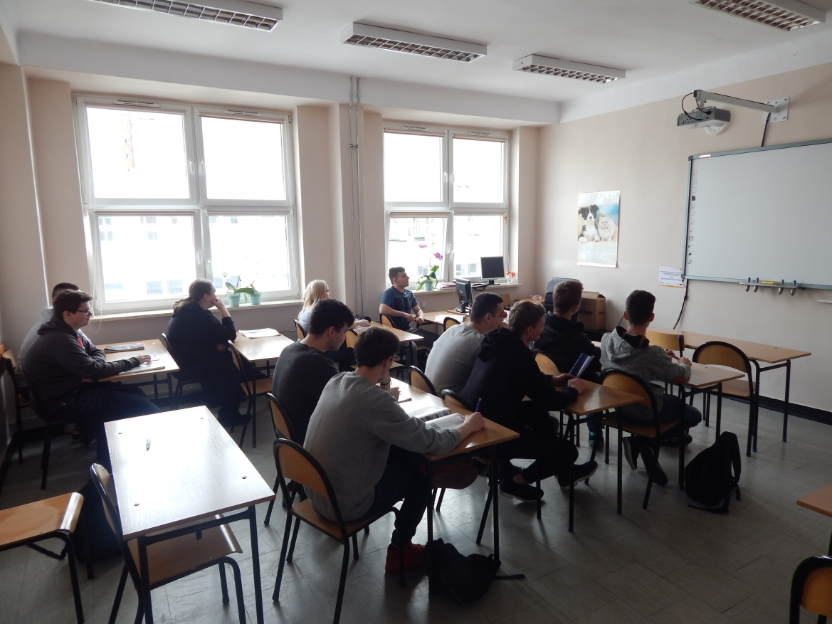
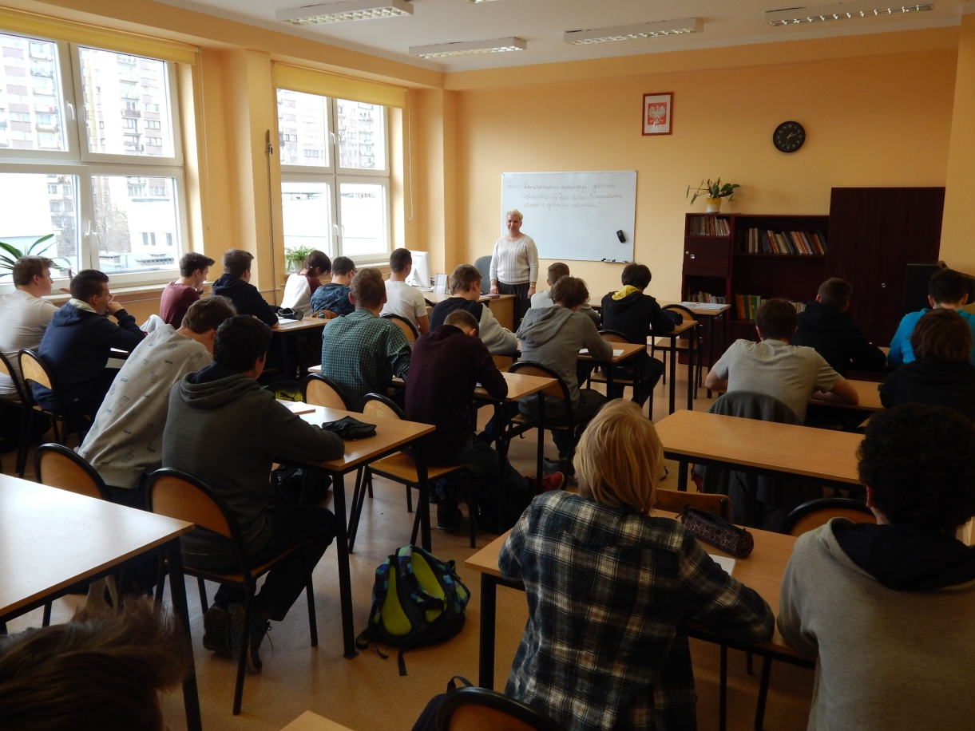
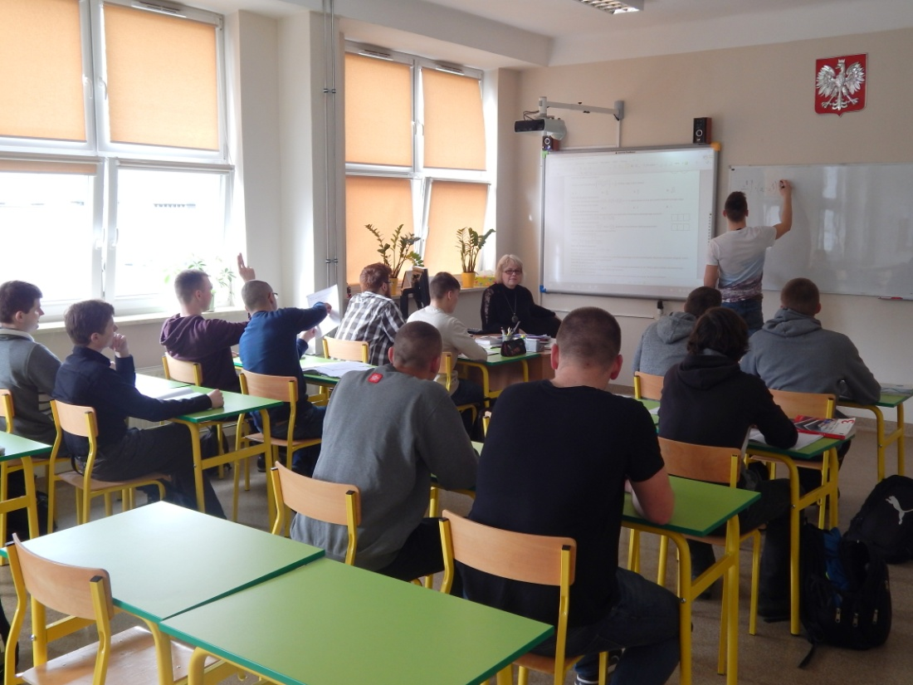
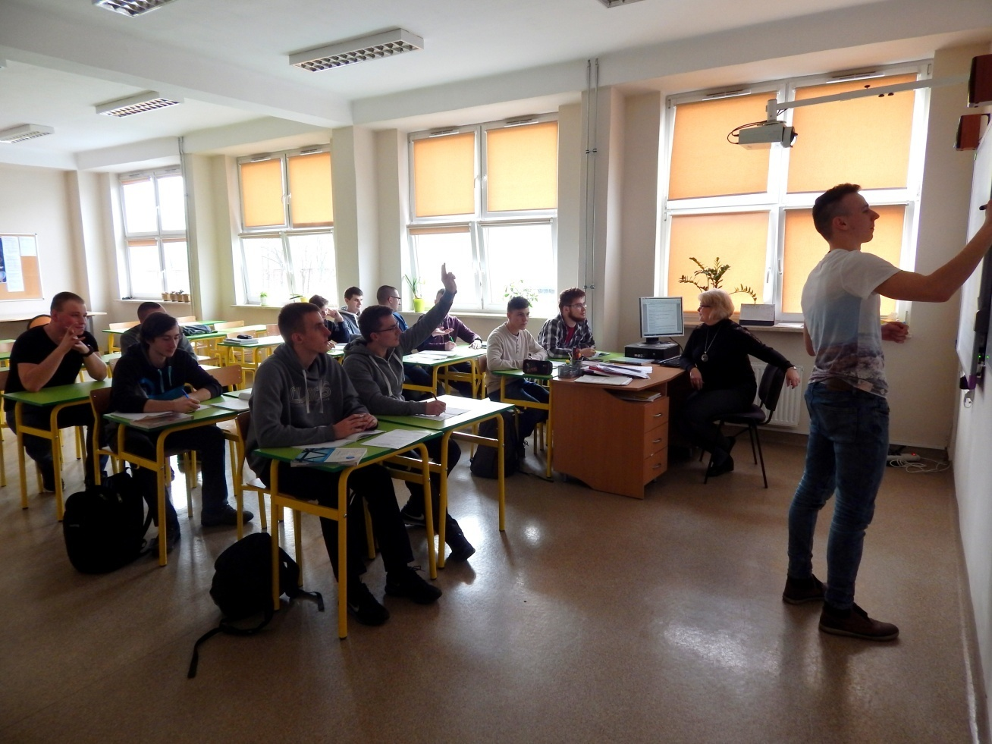
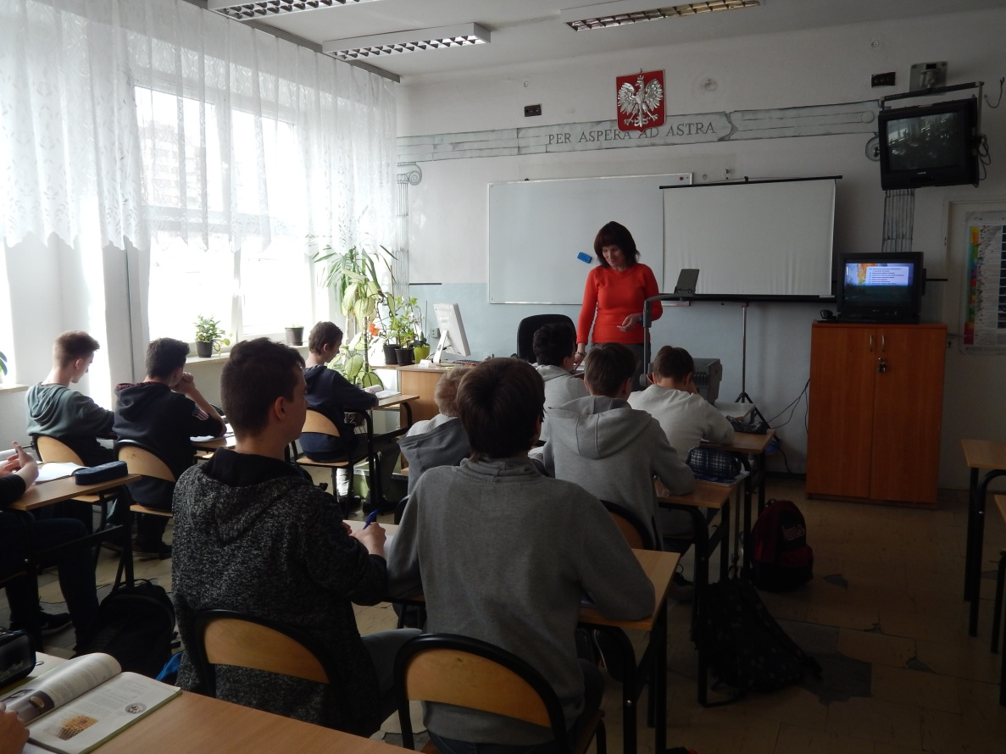
Pracownie przedmiotowe
E l e k t r o n i k

Slide 32
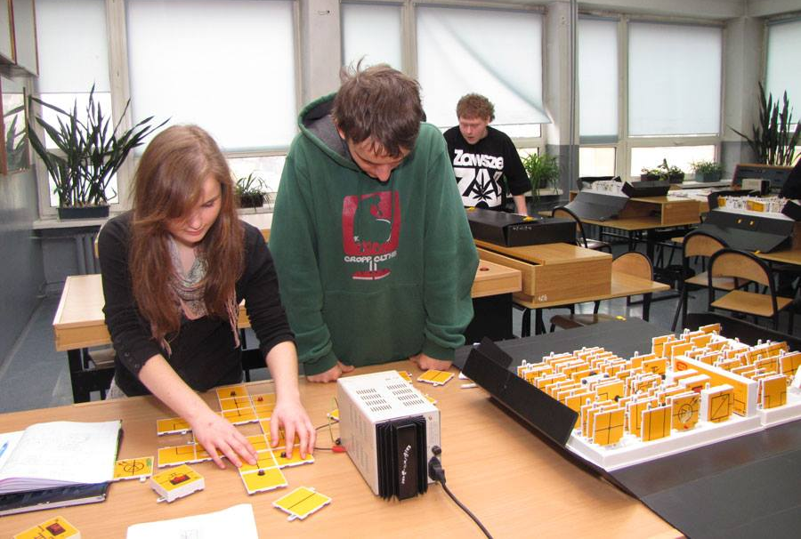
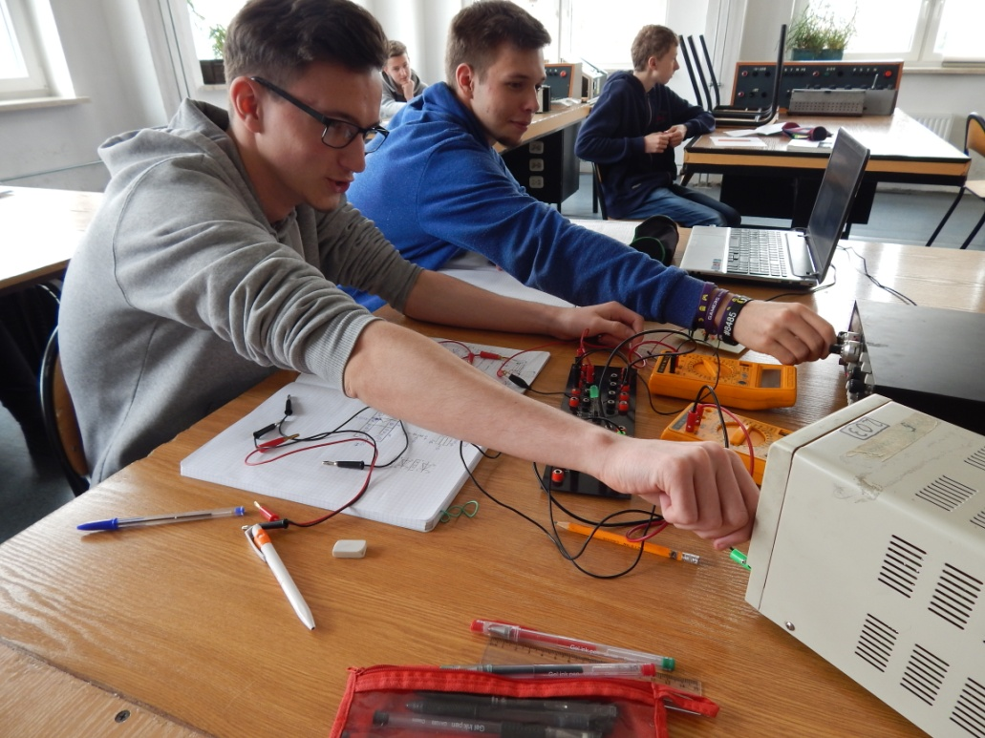
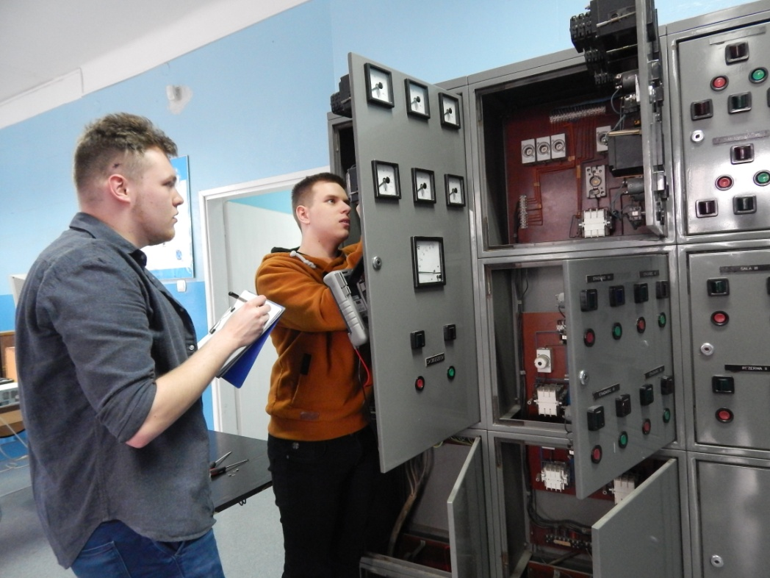
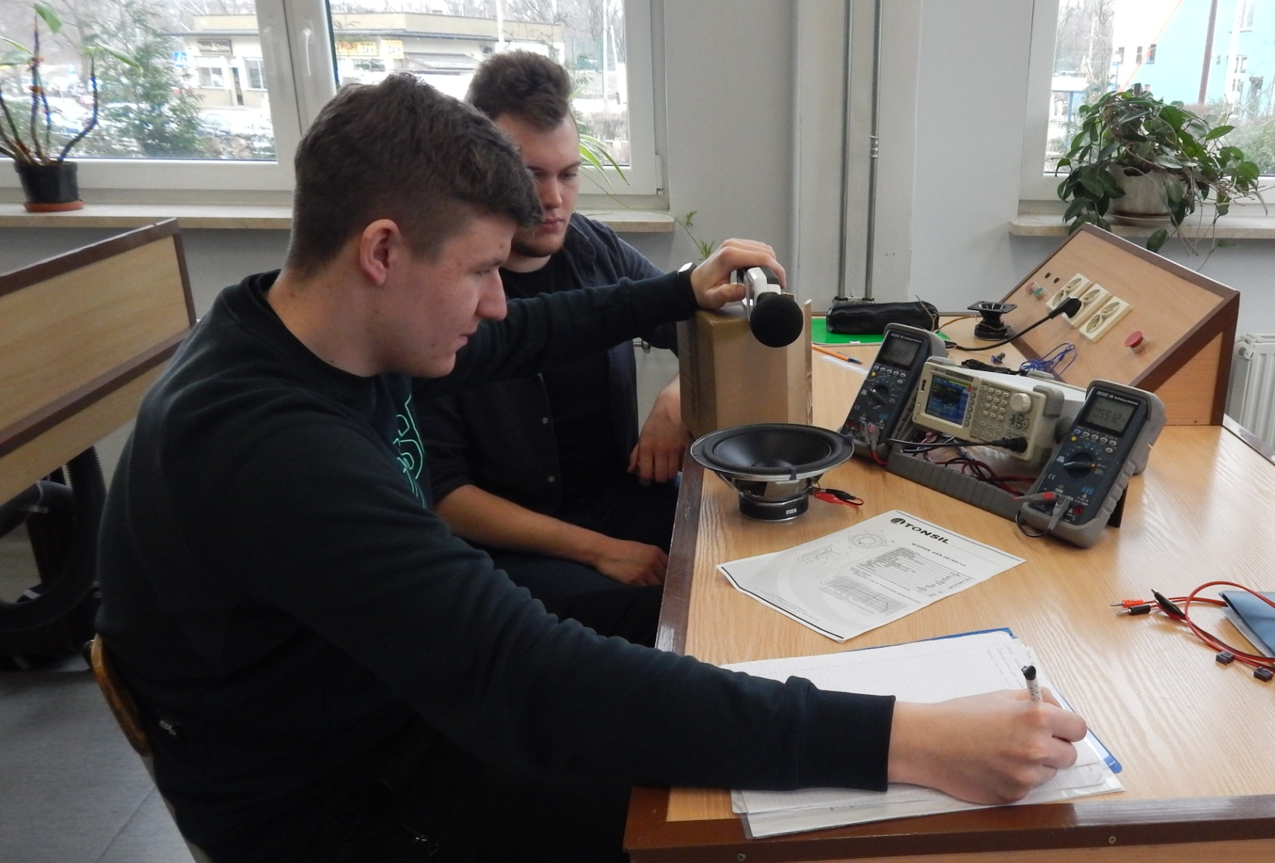
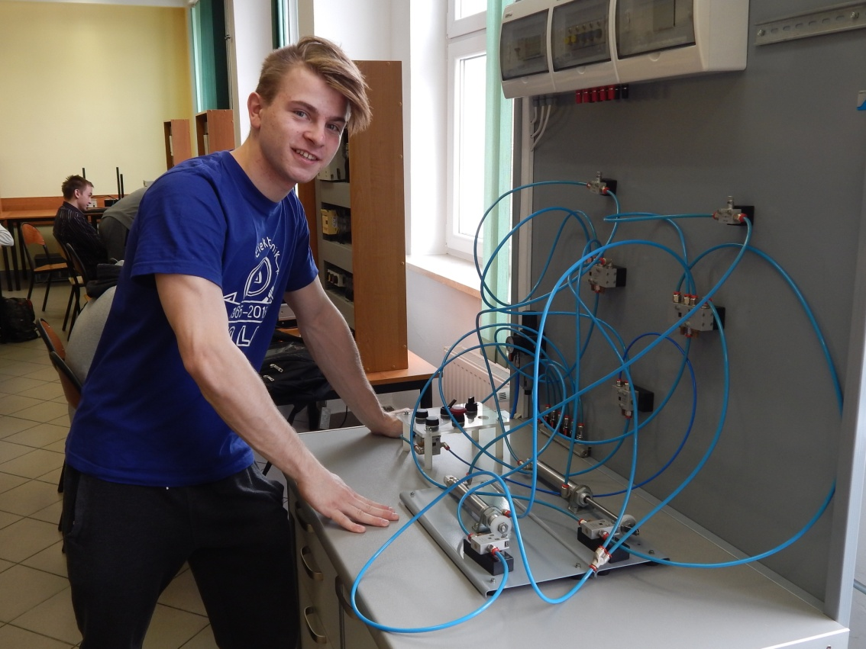
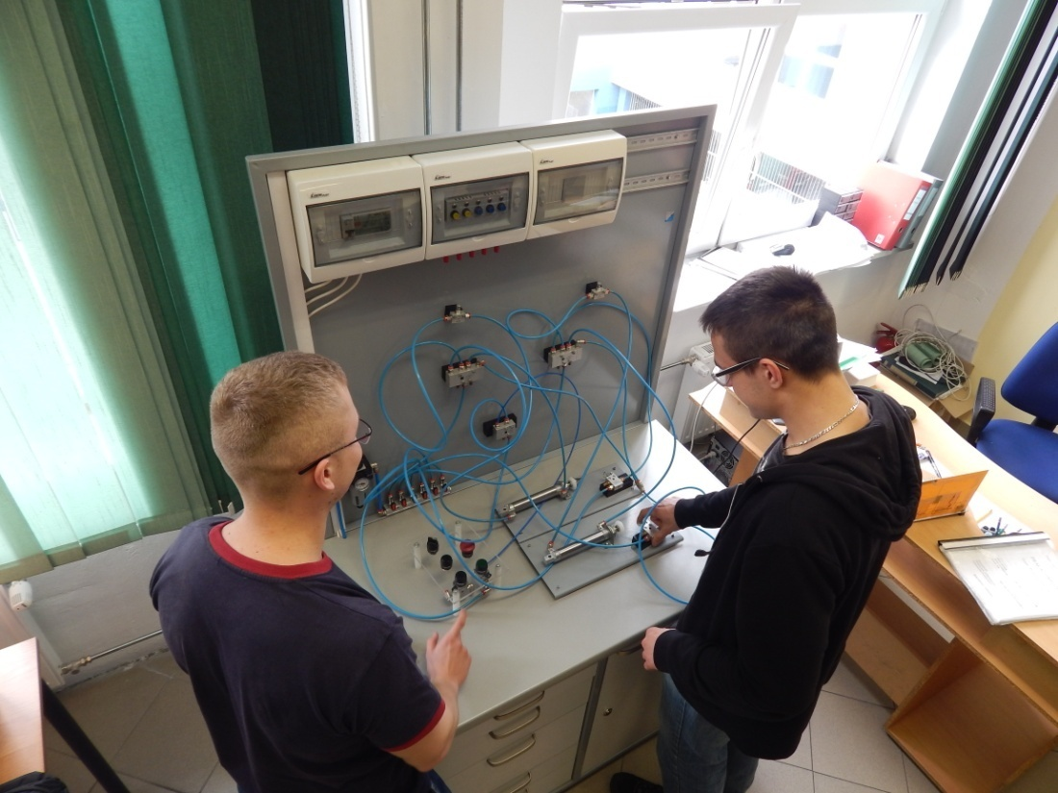
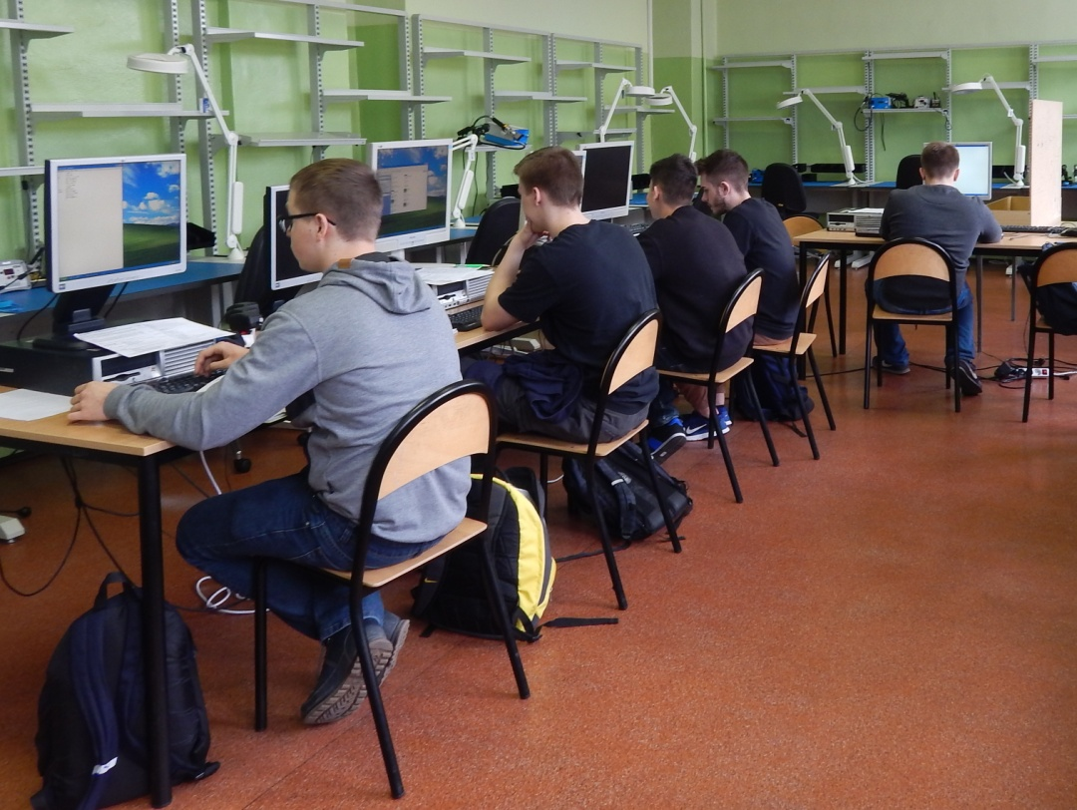
Pracownie elektryczne
i elektroniczne
E l e k t r o n i k

Slide 33
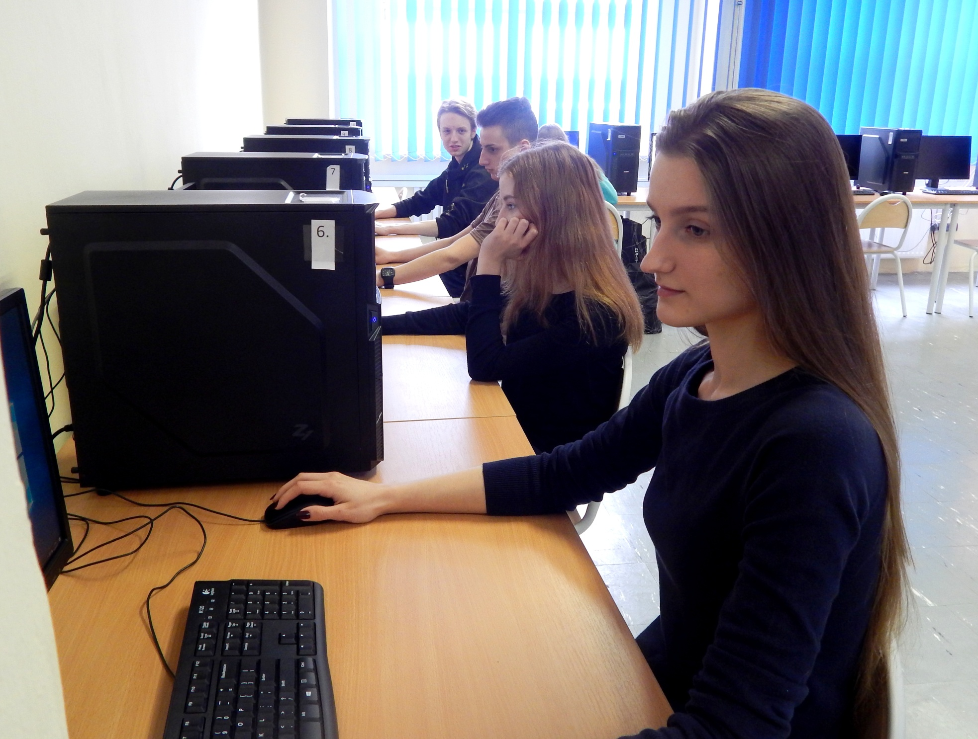
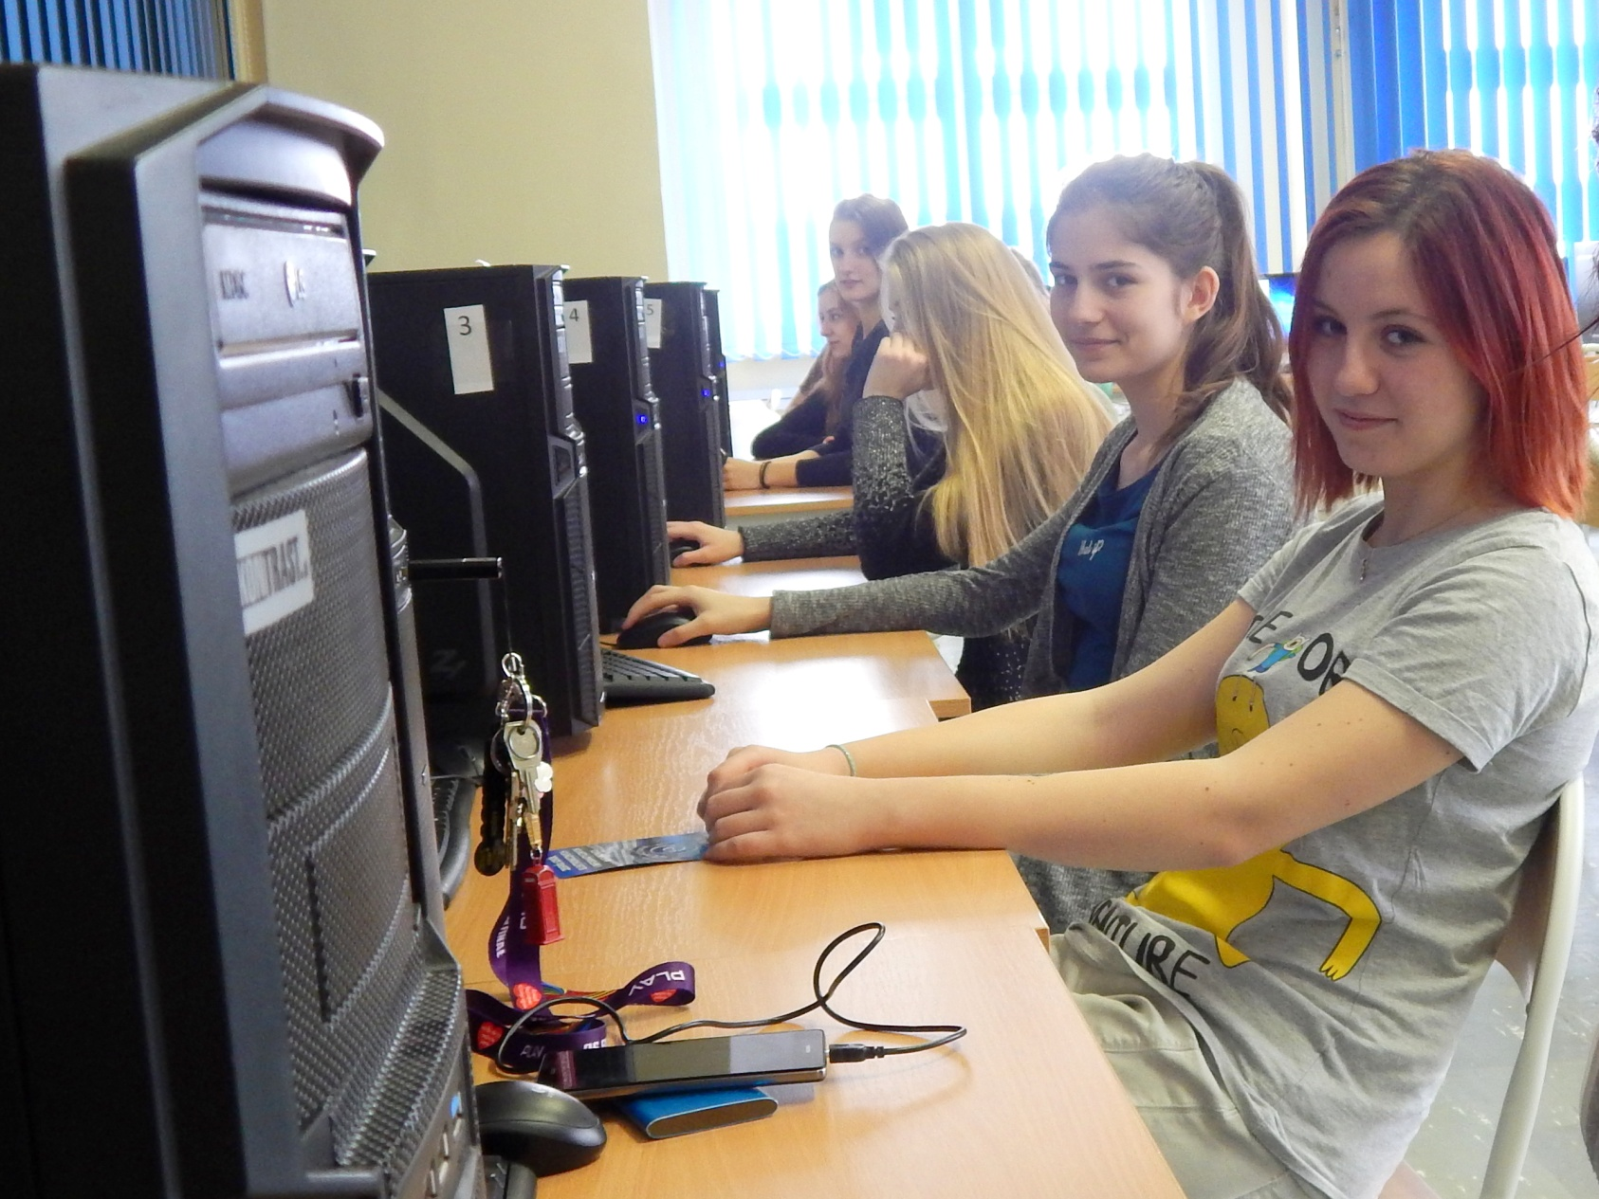
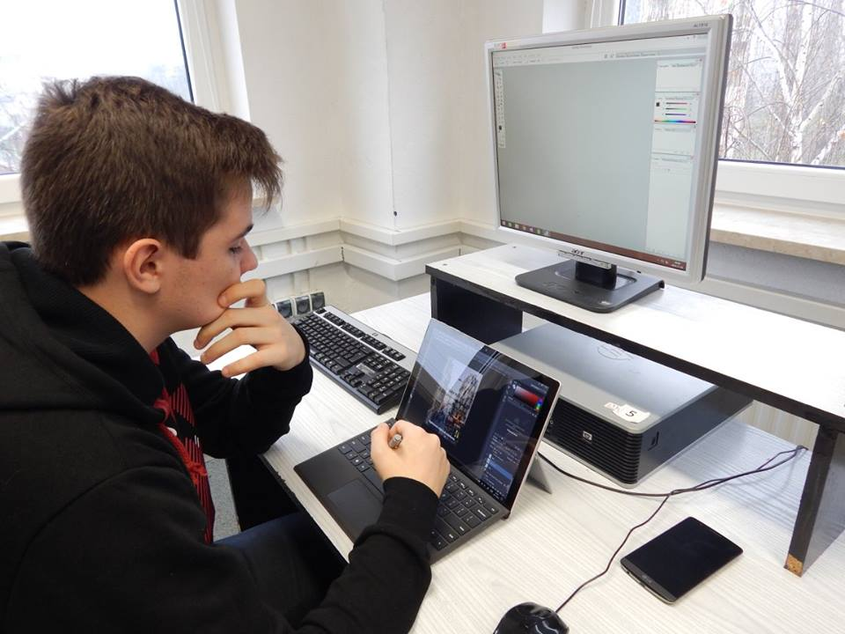
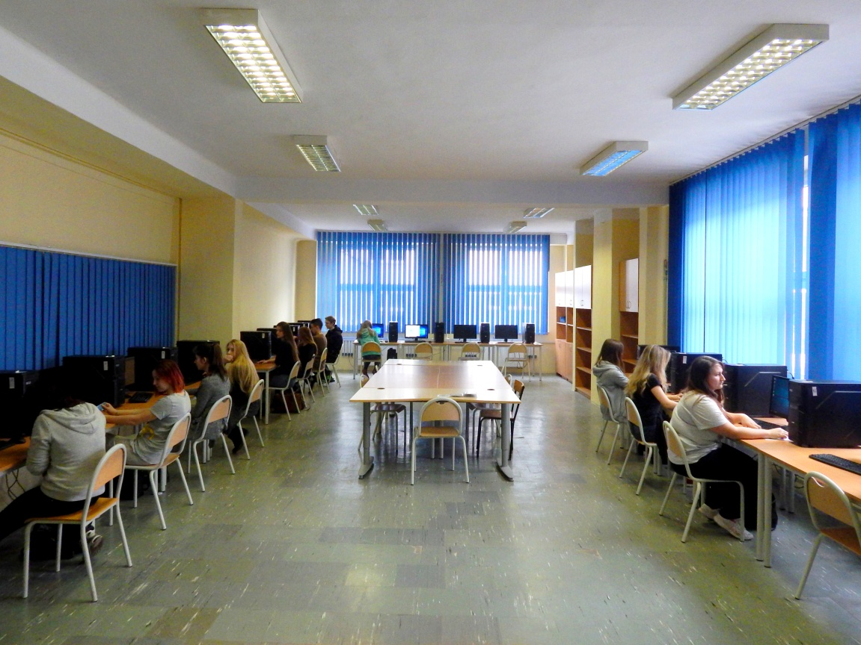
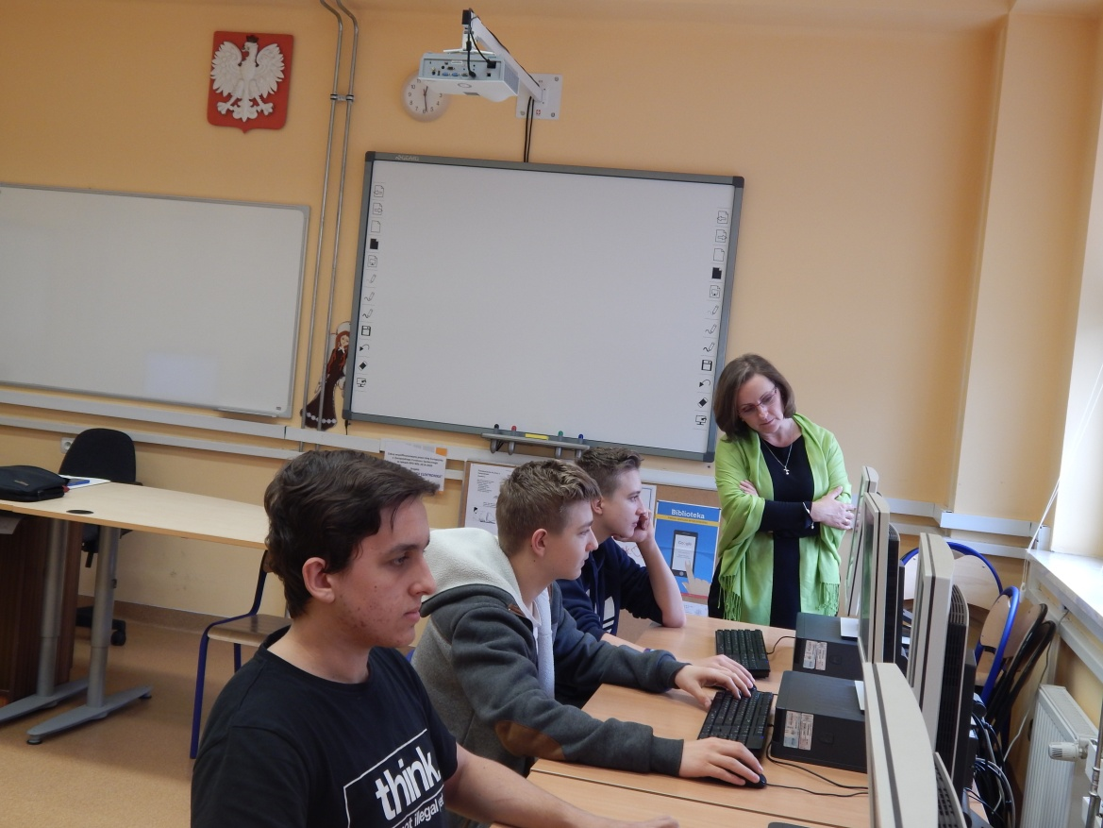
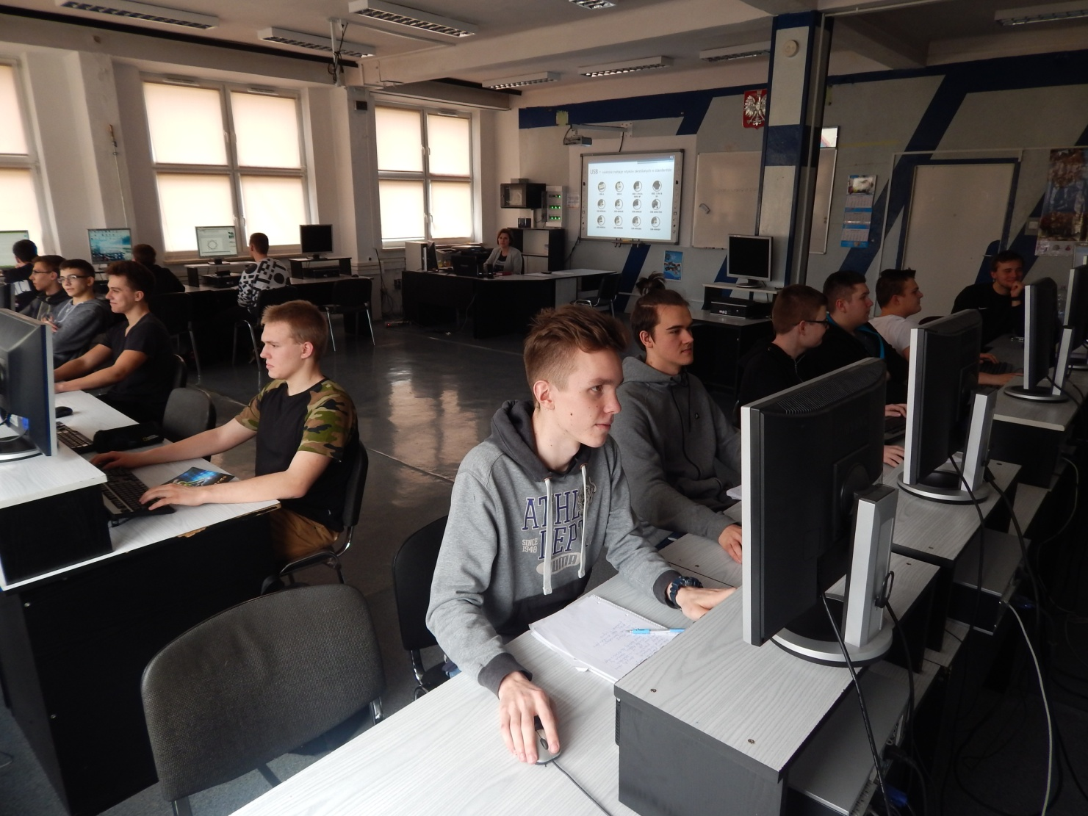
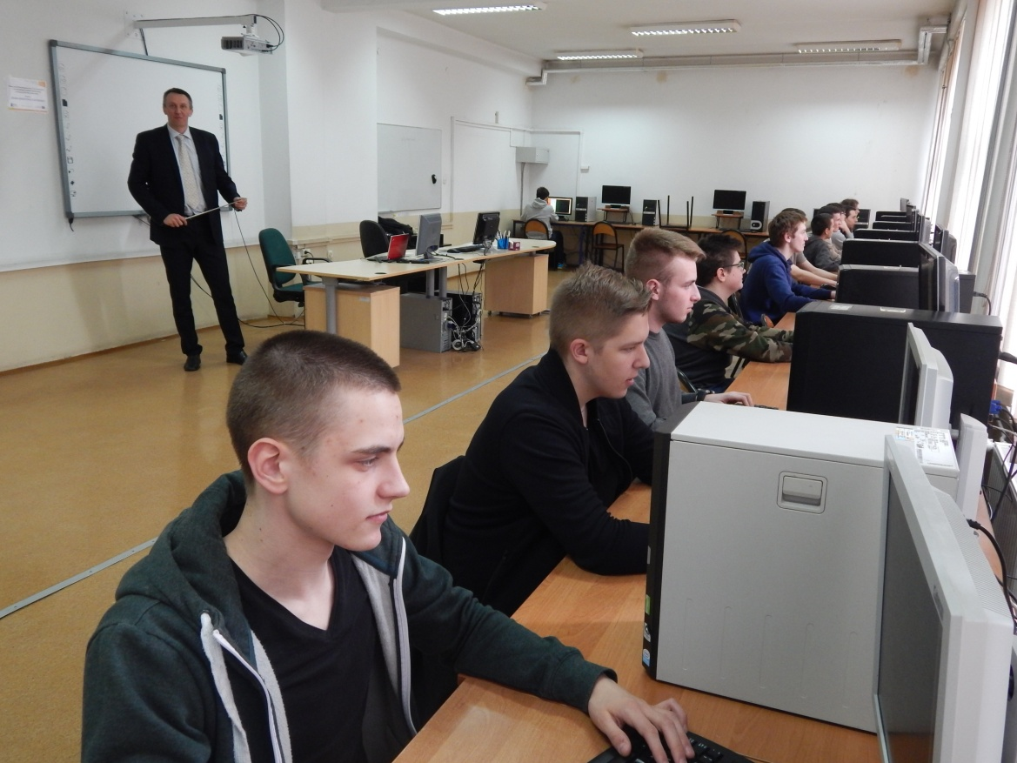
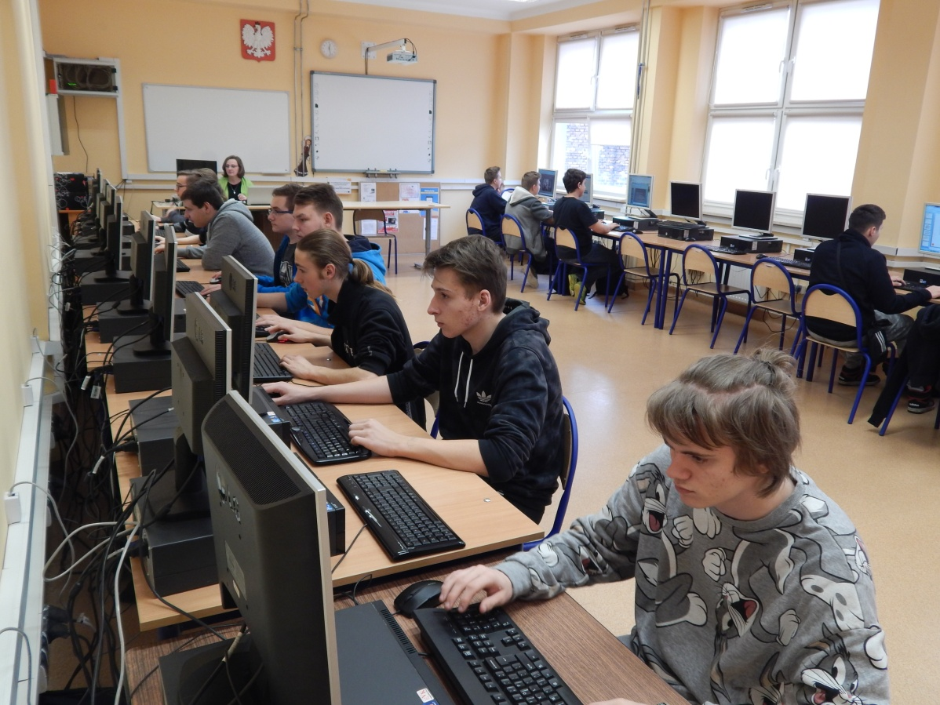
Pracownie informatyczne
E l e k t r o n i k

Slide 34
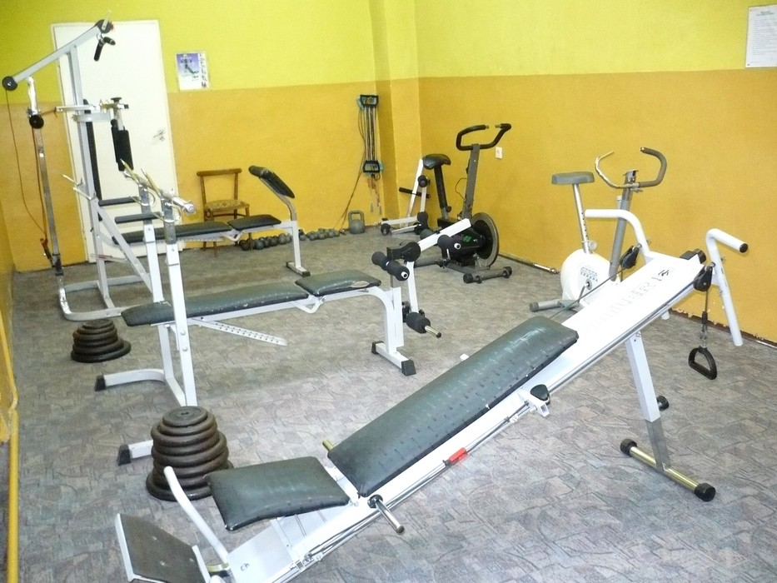
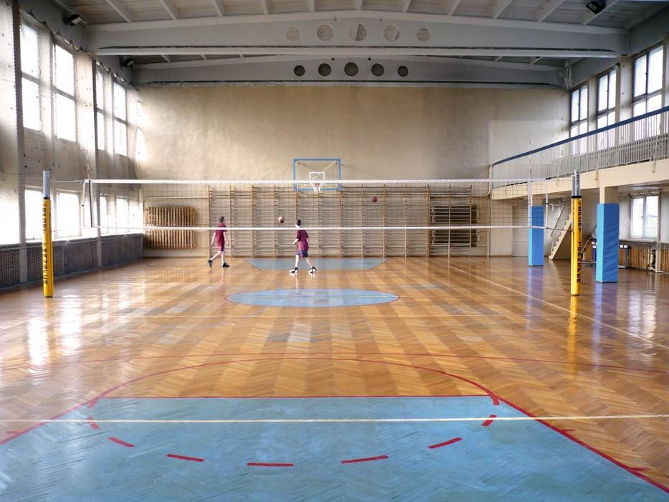
Kompleks sportowy
3 sale gimnastyczne do gry:
w piłkę nożną
w piłkę ręczną
w siatkówkę
w koszykówkę
w unihokeja
Siłownia
E l e k t r o n i k

Slide 35
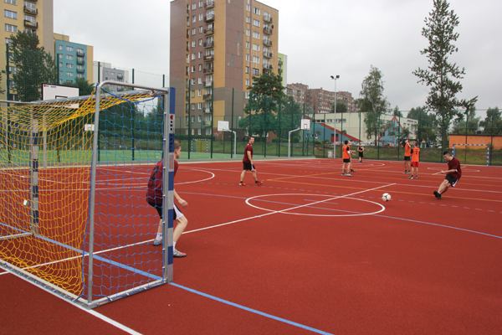
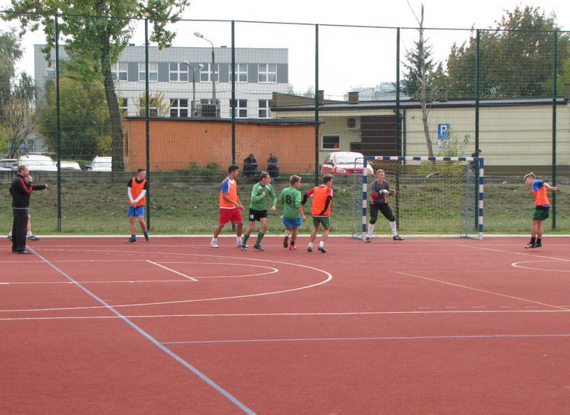
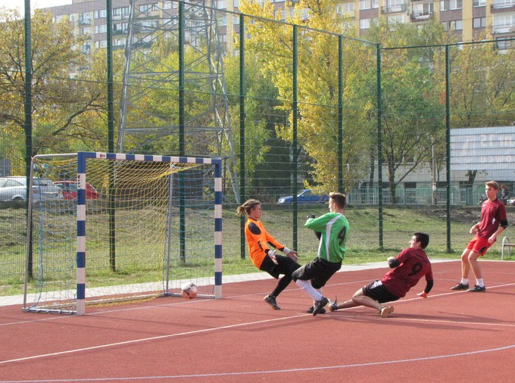
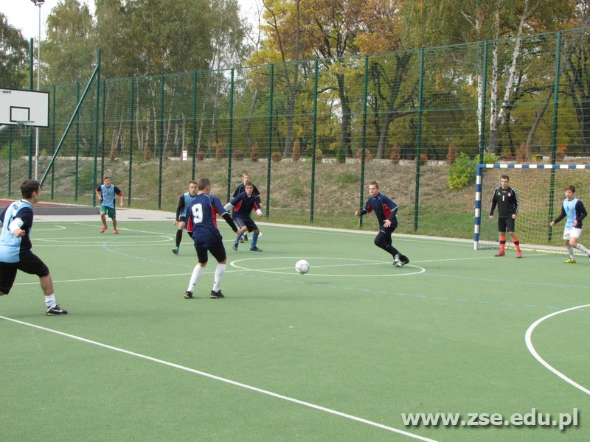
Kompleks sportowy
Boiska szkolne
E l e k t r o n i k

Slide 36
Osiągnięcia i sukcesy sportowe
Elektronik najlepszy w województwie
W ostatnich trzech latach zajmujemy I miejsce w klasyfikacji na „Najbardziej Usportowioną Szkołę Ponadgimnazjalną”
w kategorii chłopców.
E l e k t r o n i k

Slide 37
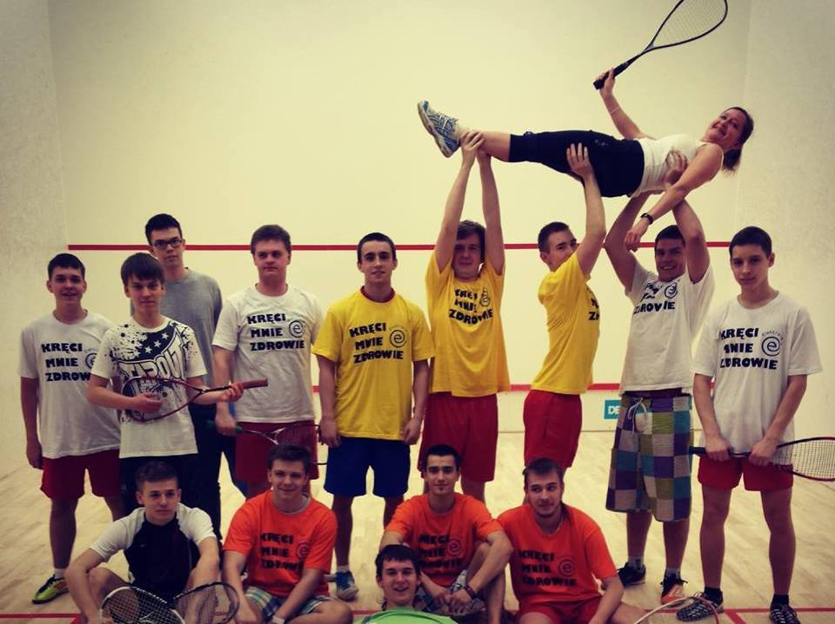
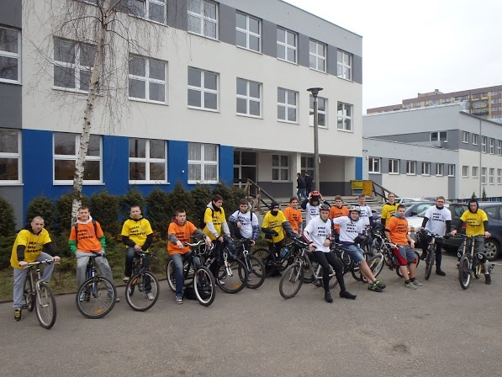
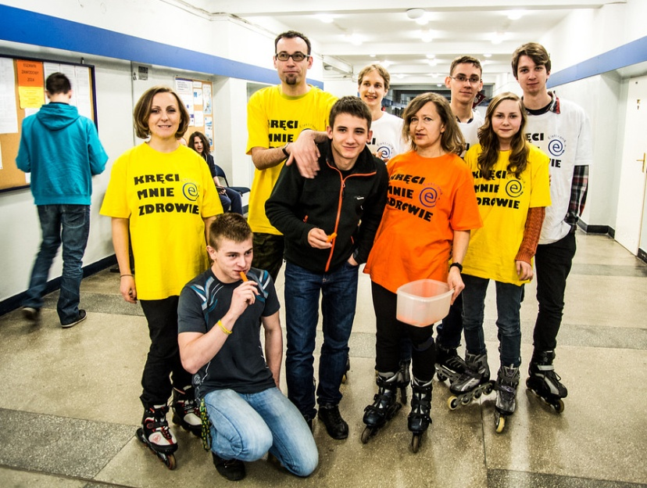
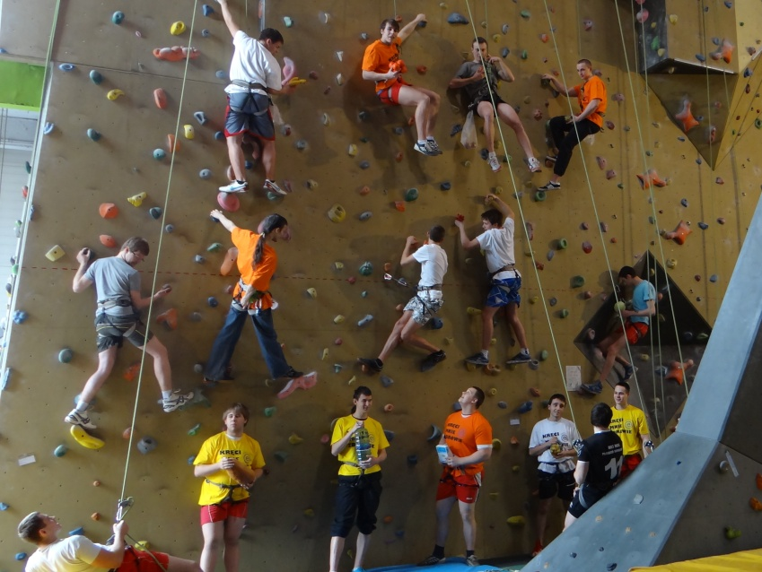
Osiągnięcia i sukcesy sportowe
Elektronik zajął I miejsce w konkursie „Kręci mnie zdrowie” - dla szkół ponadgimnazjalnych w naszym regionie, do którego nasza szkoła została wytypowana przez Premiera Jerzego Buzka.
E l e k t r o n i k

Slide 38
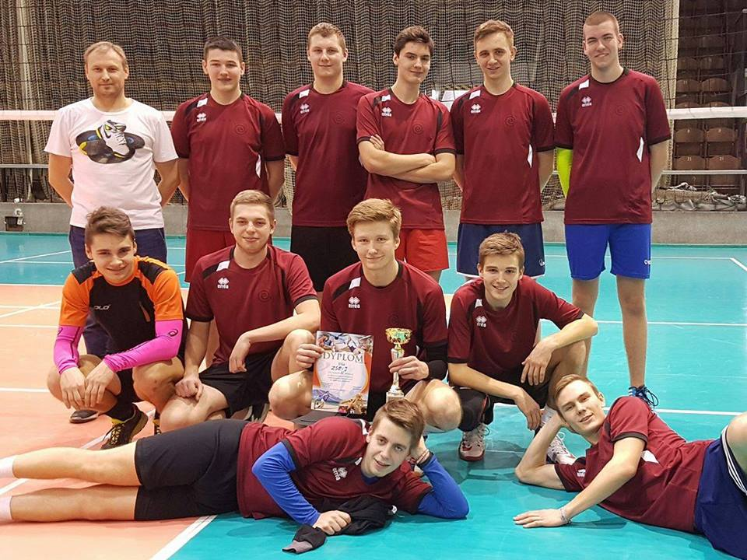
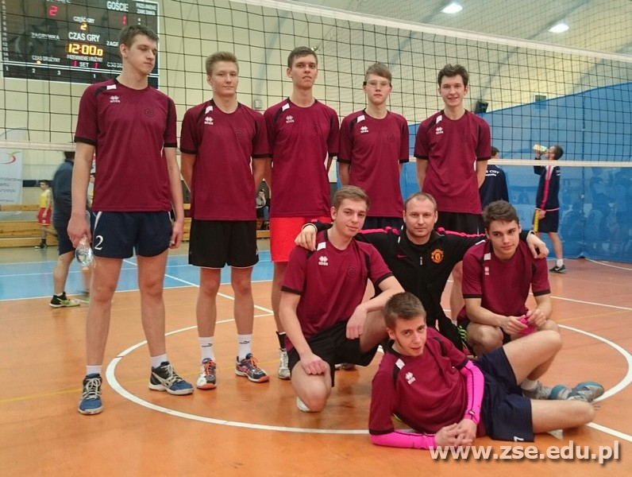
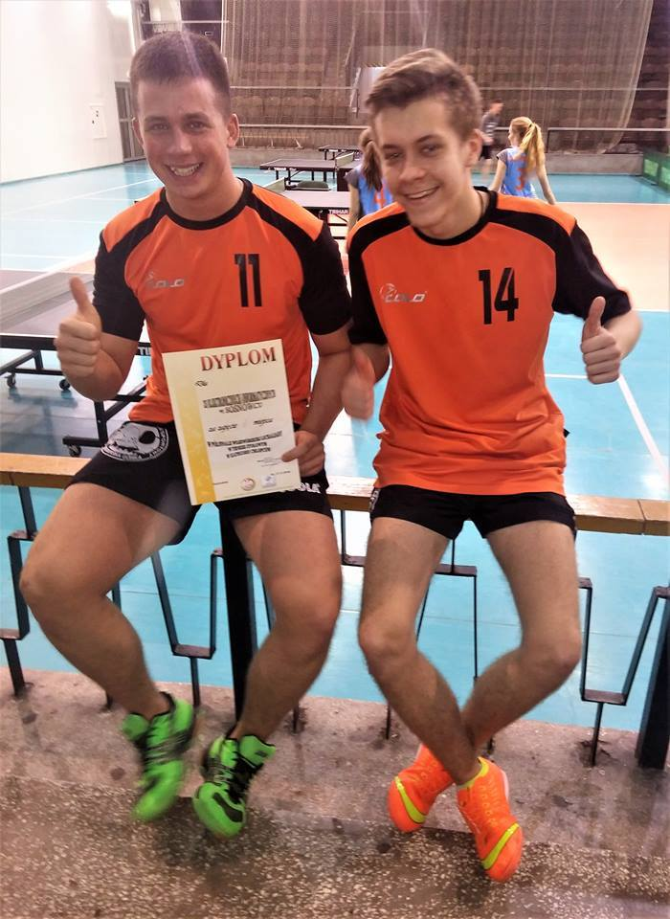
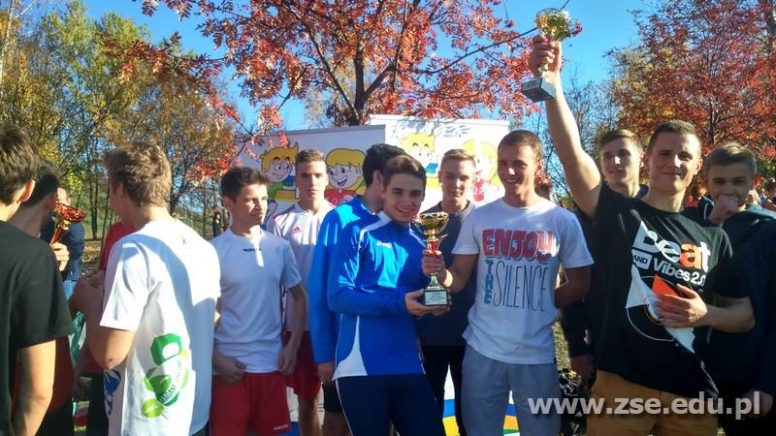
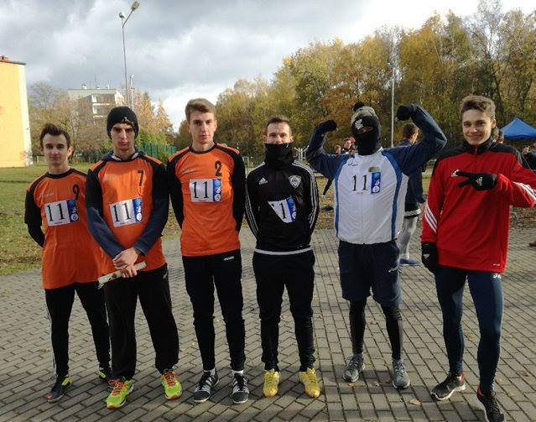
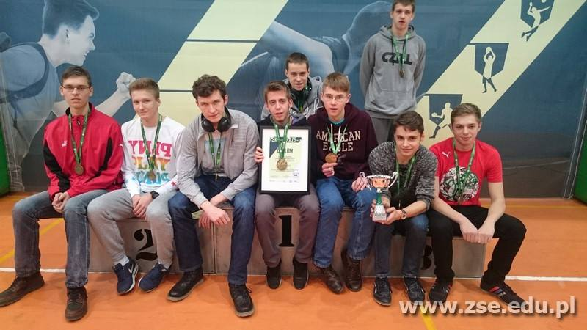
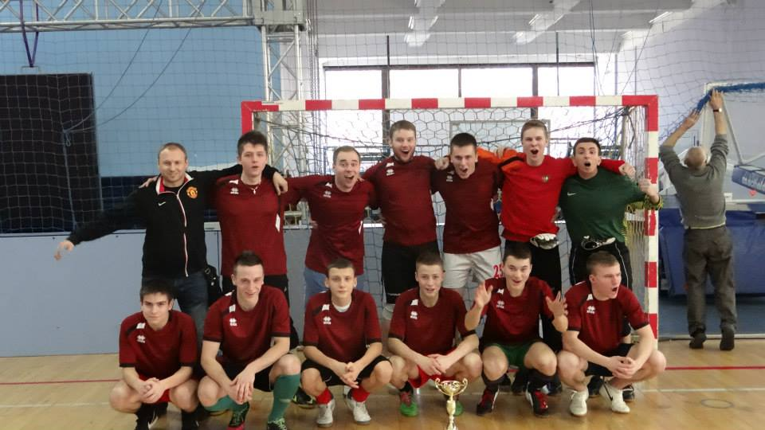
Szkolny Klub Sportowy
E l e k t r o n i k

Slide 39
Koło Techniki
E l e k t r o n i k
Koło Techniki ma na celu przygotować naszych uczniów do Konkursów i Olimpiad Technicznych.

Slide 40
Osiągnięcia i sukcesy
Wszyscy laureaci oraz zwycięzcy olimpiad są zwolnieni z części pisemnej egzaminu zawodowego
Ogólnopolska Olimpiada Wiedzy Elektrycznej i Elektronicznej
Olimpiada Wiedzy o Wynalazczości
Olimpiada Wiedzy Technicznej
Olimpiada Euroelektra
Olimpiada Mechatroniczna
Konkurs Wiedzy Technicznej
Zagłębiowski Konkurs Matematyczny
Konkurs Matematyczny – KANGUR
Ogólnopolski Konkurs Wiedzy Biblijnej
Konkurs Czytelniczy
Ogólnopolski Konkurs "Z energetyką w przyszłość"
Wojewódzki Konkurs Astronomiczny
E l e k t r o n i k

Slide 41
Klub Kulturalnego Konsumenta Kultury
E l e k t r o n i k
KKKK jest organizatorem Festiwalu Piosenki Angielskiej dla uzdolnionej muzycznie młodzieży Elektronika i innych szkół średnich z naszego miasta.

Slide 42
Klub Wargamingowy
Klub zrzesza ludzi zainteresowanych taktyką i strategią na historycznych polach bitew, barwą i uzbrojeniem, techniką walki.
E l e k t r o n i k

Slide 43
Koło modelarskie
W czasie zajęć uczniowie rozwijają zdolności manualne, poznają zasady konstruowania, łączenia elementów, a także przygotowują się do Międzyszkolnego Turnieju Robotów Lego Mindstorms w WSTI w Katowicach.
E l e k t r o n i k

Slide 44
Koło Turystyki Górskiej
E l e k t r o n i k
Skupiamy ludzi, których łączy wspólna pasja - piesza turystyka górska.

Slide 45
Rajd Elektronika
E l e k t r o n i k

Slide 46
Wolontariat
E l e k t r o n i k

Slide 47
Program Erasmus+
Współpraca międzynarodowa
E l e k t r o n i k

Slide 48
Program Erasmus+
Współpraca międzynarodowa
E l e k t r o n i k
Dla najlepszych elektroników i informatyków - staż zawodowy w instytucji partnerskiej FEPS w Portugalii...

Slide 49
27 Finał Wielkiej Orkiestry Świątecznej Pomocy
13 stycznia 2019 r. "Elektronik" przy ul. Jagiellońskiej stanowił siedzibę sztabu oraz byliśmy współorganizatorami Finału w Hali Widowiskowo-Sportowej przy ul. Braci Mieroszewskich.
E l e k t r o n i k

Slide 50
Europejski Tydzień Umiejętności Zawodowych
E l e k t r o n i k
Jest to inicjatywa Komisji Europejskiej mająca sprawić, aby kształcenie i szkolenie zawodowe było postrzegane jako atrakcyjne.

Slide 51
Zdawalność Egzaminu Maturalnego w Technikach - porównanie wyników
E l e k t r o n i k

Slide 52
EWD – Edukacyjna Wartość Dodana
Język polski
Zespół EWD na podstawie wyników naszych maturzystów, określił szkołę jako Wspierającą Szkołę Sukcesu.
E l e k t r o n i k
ZSEiI

Slide 53
EWD - Edukacyjna Wartość Dodana
Matematyka
Zespół EWD na podstawie wyników naszych maturzystów, określił szkołę jako Wspierającą Szkołę Sukcesu.
E l e k t r o n i k
ZSEiI

Slide 54
PORÓWNANIE ZDAWALNOŚCI EGZAMINU ZAWODOWEGO
E l e k t r o n i k

Slide 55
PORÓWNANIE ZDAWALNOŚCI EGZAMINU ZAWODOWEGO
E l e k t r o n i k

Slide 56
Wysokie miejsca w ogólnopolskim rankingu Perspektyw
E l e k t r o n i k
„Elektronik” od wielu lat zajmuje czołowe miejsca wśród techników w woj. śląskim i w Polsce

Slide 57
Serdecznie zapraszamy
Dni Otwarte:
E l e k t r o n i k
10 maja 2019 (piątek)
od 14⁰⁰ do 18⁰⁰
11 maja 2019 (sobota)
od 9⁰⁰ do 14⁰⁰

Slide 58
Zapraszamy
Zespół Szkół Elektronicznych i Informatycznych
ADRES | 41-200 Sosnowiec ul. Jagiellońska 13
SEKRETARIAT SZKOŁY | pokój: 159, 160
TELEFON/FAX | (32) 292-44-70
ADRES E-MAIL | sekretariat@zse.edu.pl
STRONA WWW | http://zse.edu.pl
E l e k t r o n i k
https://www.facebook.com/elektronik.sosnowiec

